Slide 1


离散数学
Discrete Maths
湖南大学 信息科学与工程学院 杨圣洪

Slide 2
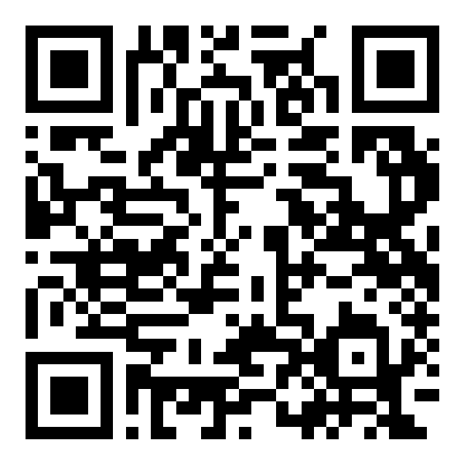
帐号：hnu+学号 密码：12345678
绑定手机号、邮箱

Slide 3
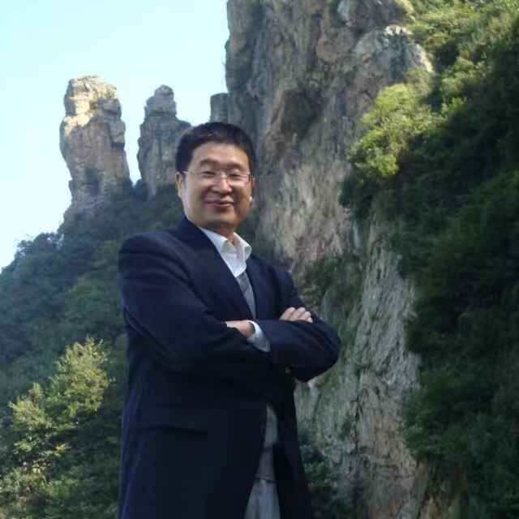
主要内容
1、命题逻辑
2、谓词逻辑
3、集合与关系
4、代数系统
5、图论
6、组合数学

Slide 4
学点什么？
0、等价关系是广义=，偏序关系是广义≤
1、加+乘x的推广
2、广义加乘的运算性质
3、广义加乘的1、0、倒数 1/x
Notes:
1938年香农（Claude Elwood Shannon，1916—2001）在MIT获得电气工程硕士学位，硕士论文题目是《A Symbolic Analysis of Relay and Switching Circuits》（继电器与开关电路的符号分析）
设计一个电子评分系统，3位专家打分，如果有2位以上专家打分为“通过”，则总成绩为“通过” 。

Slide 5
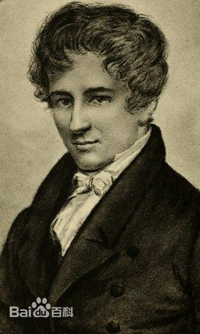
代数系统
abstract algebra
algebra structure
主席在《实践论》里说道：“认识的过程，
第一步，接触外界事情，属于感觉的阶段。
第二步，综合感觉的材料加以整理和改造，属于概念、判断和推理的阶段。
实践→认识→再实践→再认识，循环1次，进入高一级
Abel
Notes:
父亲小村庄的牧师,全家生活在穷困之中。在1815年，天主教学校读书，他的数学才华便显露出来。经老师霍尔姆伯的引导，他学习当时的名数学家牛顿、欧拉、拉格朗日、高斯，找出一些微小的漏洞。
1820年，阿贝尔的父亲去世，照顾全家七口的重担突然交到18岁的他的肩上
1823年阿贝尔的第一篇论文《一元五次方程没有代数一般解》发表了。
他把论文寄了给当时有名的数学家高斯，可惜高斯错过了这篇论文，也不知道这个著名的代数难题已被解破。
1825-26年的冬季，他远赴柏林，并认识了克列尔（Crelle）。克列尔是个土木工程师，而且对数学很有热诚，克列尔创立了一份纯数学和应用数学杂志（Journal für die reine und angewandte Mathematik），该杂志的第一期便刊登了阿贝尔在五次方程的工作成果，
另外还有方程理论、泛函方程及理论力学等的论文。
1826年夏天，他在巴黎造访了当时最顶尖的数学家，并且完成了一份有关超越函数的研究报告。
这些工作展示出一个代数函数理论，现称为阿贝尔定理，而这定理也是後期阿贝尔积分及阿贝尔函数的理论基础。
在1828年，他找到一份代课教师之职来维持生计。
但他的穷困及病况并没有减低他对数学的热诚，他在这段期间对方程理论及椭圆函数，也就是有关阿贝尔方程和阿贝尔群的理论。
他比雅可比（Jacobi）更快完全了椭圆函数的理论。阿贝尔和雅可比是公认的椭圆函数论的奠基者。阿贝尔发现了椭圆函数的加法定理、双周期性、并引进了椭圆积分的反演。
阿贝尔去世后，他的老师霍尔姆伯于1839年为他出版了文集
后人发现这是具有交换的伽罗瓦群的方程。为了纪念他，后人称交换群为阿贝尔群
埃尔米特曾说：阿贝尔留下的思想可供数学家们工作150年 ^{[2]}
科学院秘书傅立叶读了论文的引言，然后委托勒让得和柯西负责审查。
柯西把稿件带回家中，究竟放在什么地方，竟记不起来了。
直到两年以后阿贝尔已经去世，失踪的论文原稿才重新找到，而论文的正式发表，则12年之后了。

Slide 6
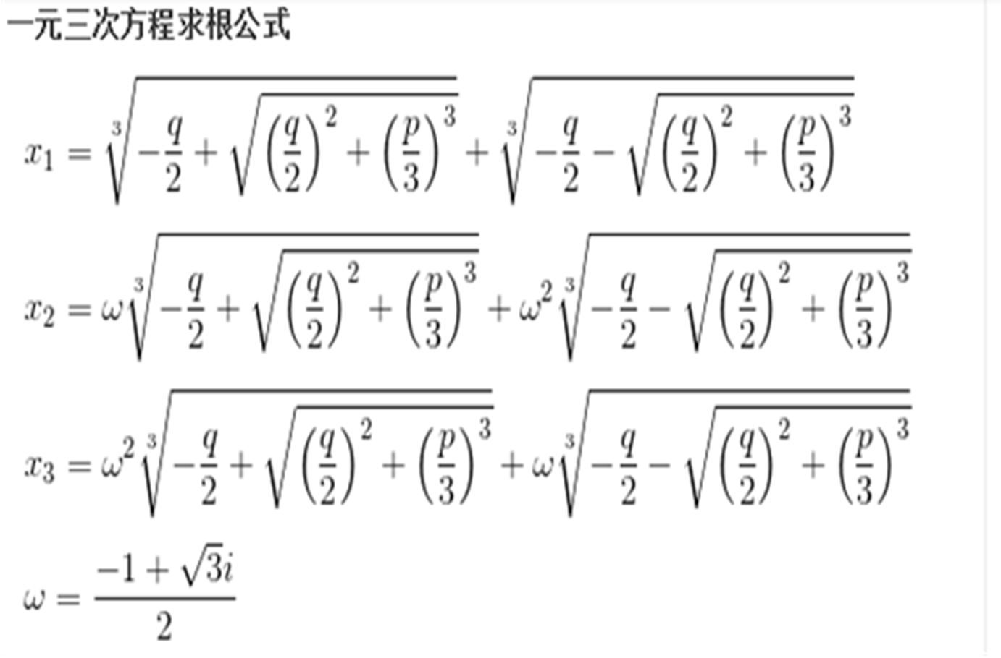
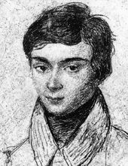

x³+px+q=0
伽罗华
$$=\frac{−b±\sqrt{b^{2}−4ac}}{2a}$$
Notes:
集合的基本运算
在高中都学过了，这里不详细介绍了

Slide 7
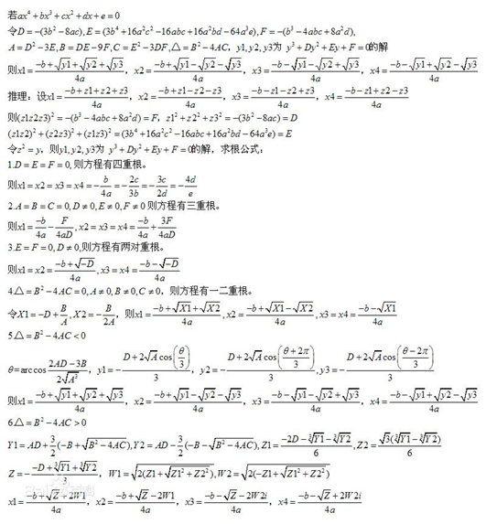

Slide 9
伽罗华(Galois)
法国1811.10.25-1832.5.31
与尼尔斯·阿贝尔并称为现代群论的创始人
五次以上之方程式没有公式解，而四次以下有公式解
“三等分任意角不可能”，“倍立方不可能”
伽罗华
Notes:
伽罗瓦使用群论的想法去讨论方程式的可解性，整套想法现称为伽罗瓦理论，是当代代数与数论的基本支柱之一。
它直接推论的结果十分丰富：
他系统化地阐释了为何五次以上之方程式没有公式解，而四次以下有公式解。
他漂亮地证明高斯的论断：若用尺规作图能作出正 p 边形，p 为质数的充要条件为
P=power(2,power(2,k))+1
。（所以正十七边形可做图）。
他解决了古代三大尺规作图问题中的两个：“三等分任意角不可能”，“倍立方不可能（求作一个正方体的棱长，使这个正方体的体积是已知正方体体积的二倍）。 ^{[2]}
1829年3月他在《纯粹与应用数学年报》上发表了他的第一篇论文——《周期连分数的一个定理的证明》。这时的伽罗华还是一位中学生。
1829年，伽罗瓦将他在代数方程解的结果呈交给法国科学院，由奥古斯丁·路易·柯西（Augustin Louis Cauchy） 负责审阅，
柯西却将文章连同摘要都弄丢了（19世纪的两个短命数学天才阿贝尔与伽罗瓦不约而同地都“栽”在柯西手中）。
从1831年5月后，伽罗瓦两度因政治原因下狱
据说1832年3月他在狱中结识一个医生的女儿并陷入狂恋，因为这段感情，他陷入一场决斗， ^{[1]}
在去世的前一天晚上，伽罗瓦仍然奋笔疾书，总结他的学术思想，整理、概述他的数学工作。他希望有朝一日自己的研究成果能大白于天下。
他的朋友 Chevalier 遵照伽罗瓦的遗愿，将他的数学论文寄给卡尔·弗里德里希·高斯与卡尔·雅可比，但是都石沉大海，
直到1843年，才由刘维尔肯定伽罗瓦结果之正确、独创与深邃，并在1846年将它发表。
当时我们国家正在经历鸦片战争，闭关与被逼开关之间痛苦，国力下降，错过与世界同步发展的机会
一带一路，以开放、改革的心态发展
不能再次失去机会
我们所在的位置就是中国，我们怎么样中国就怎么样！

Slide 10
阿贝尔(Abel)
1802.8.5─1829.4.6 挪威
一元五次方程无代数一般解
阿贝尔群
阿贝尔积分及
阿贝尔函数
阿贝尔方程和
椭圆函数的理论
Abel
Notes:
牛顿、欧拉、拉格朗日、高斯
埃尔米特、傅立叶、勒让得、柯西负责审查。
父亲小村庄的牧师,全家生活在穷困之中。在1815年，天主教学校读书，他的数学才华便显露出来。经老师霍尔姆伯的引导，他学习当时的名数学家牛顿、欧拉、拉格朗日、高斯，找出一些微小的漏洞。
1820年，阿贝尔的父亲去世，照顾全家七口的重担突然交到18岁的他的肩上
1823年阿贝尔的第一篇论文《一元五次方程没有代数一般解》发表了。
他把论文寄了给当时有名的数学家高斯，可惜高斯错过了这篇论文，也不知道这个著名的代数难题已被解破。
1825-26年的冬季，他远赴柏林，并认识了克列尔（Crelle）。克列尔是个土木工程师，而且对数学很有热诚，克列尔创立了一份纯数学和应用数学杂志（Journal für die reine und angewandte Mathematik），该杂志的第一期便刊登了阿贝尔在五次方程的工作成果，
另外还有方程理论、泛函方程及理论力学等的论文。
1826年夏天，他在巴黎造访了当时最顶尖的数学家，并且完成了一份有关超越函数的研究报告。
这些工作展示出一个代数函数理论，现称为阿贝尔定理，而这定理也是後期阿贝尔积分及阿贝尔函数的理论基础。
在1828年，他找到一份代课教师之职来维持生计。
但他的穷困及病况并没有减低他对数学的热诚，他在这段期间对方程理论及椭圆函数，也就是有关阿贝尔方程和阿贝尔群的理论。
他比雅可比（Jacobi）更快完全了椭圆函数的理论。阿贝尔和雅可比是公认的椭圆函数论的奠基者。阿贝尔发现了椭圆函数的加法定理、双周期性、并引进了椭圆积分的反演。
阿贝尔去世后，他的老师霍尔姆伯于1839年为他出版了文集
后人发现这是具有交换的伽罗瓦群的方程。为了纪念他，后人称交换群为阿贝尔群
埃尔米特曾说：阿贝尔留下的思想可供数学家们工作150年 ^{[2]}
科学院秘书傅立叶读了论文的引言，然后委托勒让得和柯西负责审查。
柯西把稿件带回家中，究竟放在什么地方，竟记不起来了。
直到两年以后阿贝尔已经去世，失踪的论文原稿才重新找到，而论文的正式发表，则12年之后了。

Slide 11
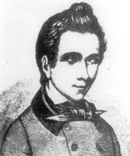
解方程的知识为代数学
代数学是数学的古老分支
19世纪初之前的300年间五次和五次以上方程的根式解问题，悬而未决！
挪威阿贝尔(Abel,1802-1829）
法国伽罗瓦(E.Galois,1811-1832）
证明5次及以上方程中无通用解
发明了群论和抽象代数!
伽罗瓦和阿贝尔是
群论和抽象代数真正创始人。
伽罗华

Slide 12
代数运算--广义加乘的定义
非常类似于实数加法与乘法运算的运算，
称为广义加，广义乘 12班在此
实数运算的性质在广义加乘仍然有
实数加乘中0与1，广义加乘中仍然有
实数加乘中倒数，广义加乘称为逆元
Notes:
加乘吧，
广义的加乘

Slide 13
定义广义加法乘法
定义域：P(A)={φ, {2},{1},{1,2}}，
广义加:x+y =x∪y，广义乘: x×y=x∩y,
运算表:此处+ ，此处×的运算如下。
φ+φ=φ∪φ=φ, φ+{1}=φ∪{1}={1}
φ+{2}=φ∪{2} φ+{1,2}=φ∪{1,2}
{1}+φ={1}∪φ {1}+{1}={1}∪{1}
{1}+{2}={1}∪{2} {1}+{1,2}={1}∪{1,2}
φ×φ=φ∩φ=φ, φ ×{1}=φ∩{1}=φ
φ×{2}=φ∩{2} φ ×{1,2}=φ∩{1,2}
{1}×φ={1}∩φ {1} ×{1}={1}∩{1}
{1}×{2}={1}∩{2} {1} ×{1,2}={1}∩{1,2}
伽罗华
Notes:
广义的加乘运算

Slide 14
定义广义加法乘法
定义域:{0,1}
广义加:x+y =x∨y，广义乘: x×y=x∧y,
运算表:此处+ ，此处×的运算如下。
0+0=0∨0=0, 0+1=0∨1=1
1+0=1∨0=1, 1+1=1∨1=1
0×0=0∧0=0, 0×1=0∧1=0
1×0=1∧0=0, 1×1=1∧1=1
伽罗华
Notes:
广义的加乘运算
数字电路设计中就是采用这样的符号

Slide 15
定义广义加法乘法
定义域:n阶方阵A(n,n),元素为实数
广义加:x+y =x[i,j]+y[i,j]，
广义乘:x×y=x[i,j]*y[i,j]
矩阵运算类似实数加乘法
伽罗华
Notes:
广义的加乘运算
Matlab中的矩阵运算就是这样的

Slide 16
定义广义加法乘法
定义域：P(A)={φ, {2},{1},{1,2}}，
广义加:x+y =x∪y，广义乘: x×y=x∩y,
以上各例是用相应领域运算符来定义，
若不好定义或没有符号只能运算表!
用运算表来来定义,限于有限情况
ai | ¬ai
∅ | {1,2}
{1} | {2}
{2} | {1}
{1,2} | ∅
 | ∅ | {1} | {2} | {1,2}
∅ | ∅ | {1} | {2} | {1,2}
{1} | {1} | {1} | {1,2} | {1,2}
{2} | {2} | {1,2} | {2} | {1,2}
{1,2} | {1,2} | {1,2} | {1,2} | {1,2}
伽罗华
Notes:
广义的加乘运算

Slide 17
定义广义加法乘法
定义域：P(A)={φ, {2},{1},{1,2}}，
广义加:x+y =x∪y，广义乘: x×y=x∩y,
以上各例是用相应领域运算符来定义，
若不好定义或没有符号只能运算表!
用运算表来来定义,限于有限情况
 | 0 | 1 | 2 | 3 | 4
0 | 0 | 0 | 0 | 0 | 0
1 | 0 | 1 | 2 | 3 | 4
2 | 0 | 2 | 4 | 1 | 3
3 | 0 | 3 | 1 | 4 | 2
4 | 0 | 4 | 3 | 2 | 1
伽罗华
Notes:
广义的加乘运算

Slide 18
帐号：hnu+学号 密码：12345678
绑定手机号、邮箱

Slide 19
广义加乘法的运算性质
实数加乘的运算性质
《实践论》里说道：“认识的过程，
第一步，是开始接触外界事情，属于感觉的阶段。
第二步，是综合感觉的材料加以整理和改造，属于概念、判断和推理的阶段。 实数的加乘的性质→广义加乘是什么样？
实践→认识→再实践→再认识，循环1次，进入高一级
Notes:
加乘吧，
广义的加乘

Slide 20
广义加乘的封闭性
集合、布尔值、矩阵、整数的+*，都有相同性质：
(1)同类型运算：参与对象同属1个集合，如整数、子集、布尔、矩阵。
(2)结果属于同一集合，仍为整数、子集、布尔量、矩阵，
该运算是封闭的。
有运算不封闭。如2÷3不是整数
双目运算符。
单目运算符，¬p
伽罗华
Notes:
从以上实例可知，尽管参与运算的对象不尽一致，有

Slide 21
广义加乘的交换律
设°是集合S上的二元运算，
若∀x,y∈S都有x°y=y °x，
则称°在S上是可交换的，如：
x∈P(A), y∈P(A)
x+y =x∪y, x×y=x∩y
x∈Boolean, y∈Boolean
x+y =x∨y, x×y=x∧y
x+y =(x(i,j)+y(i,j)),
x+y =(x(i,j)-y(i,j)),
x×y=(x(i,j) × y(i,j))
整数上的加、乘满足交换律！
若运算表是对称的，则满足交换律。
伽罗华
Notes:
广义的加乘运算
Matlab中的矩阵运算就是这样的

Slide 22
广义加乘的交换律
设°是集合S上的二元运算，
若∀x,y∈S都有x°y=y °x，
则称°在S上是可交换的，如：
x×y=(xy) mod 5 x,y∈{0,1,2,3,4}
 | 0 | 1 | 2 | 3 | 4
0 | 0 | 0 | 0 | 0 | 0
1 | 0 | 1 | 2 | 3 | 4
2 | 0 | 2 | 4 | 1 | 3
3 | 0 | 3 | 1 | 4 | 2
4 | 0 | 4 | 3 | 2 | 1
伽罗华
Notes:
广义的加乘运算
Matlab中的矩阵运算就是这样的

Slide 23
广义加乘的结合律
若∀x,y,z∈S都有(x°y)°z=x°(y°z) 则称°在S上是可结合的
如：x,y,z∈P(A)
(x+y)+z=(x∪y)∪z=x∪(y∪z)=
x+(y+z)
(x×y)×z=(x∩y)∩z=x∩(y∩z)=
x×(y×z)
可结合时，园括号去掉，如
(x+y)+z=x+y+z。
实数的加、乘、
集合的并、交、
逻辑的与、逻辑或、
矩阵的加、乘
伽罗华
Notes:
广义的加乘运算
结合律的验证是一种很痛苦的事情
如果用其他领域的运算符定义的，则好说
如果是一个运算表，则要使用一个三重循环
采用类似于真值表的方式来运算
X,y,z依次取集合中的每个元素
“运算”则要查表
想想这个函数如何写
可将运算转换为一个函数

Slide 24

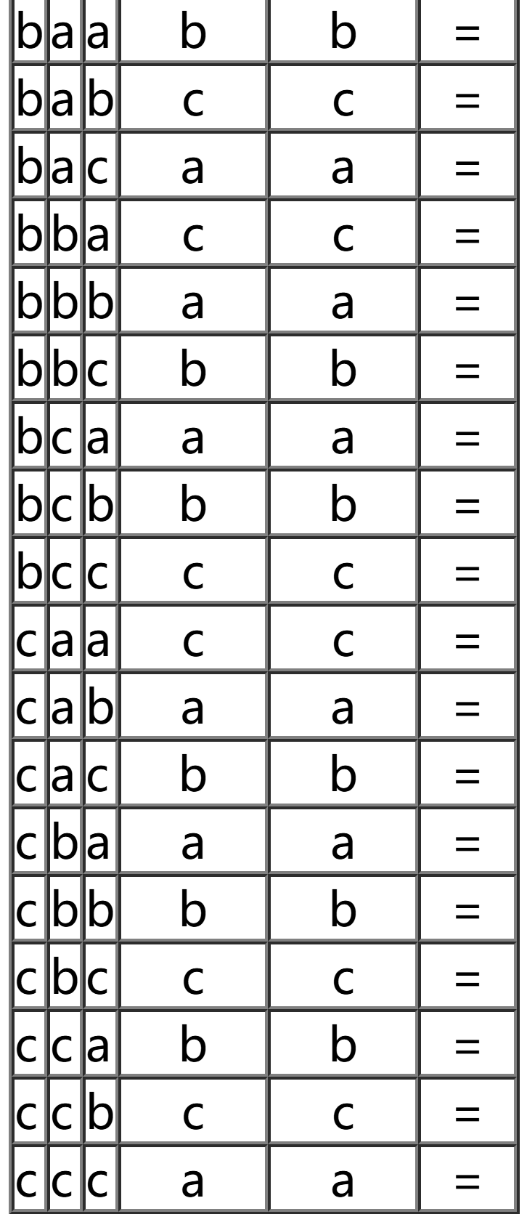
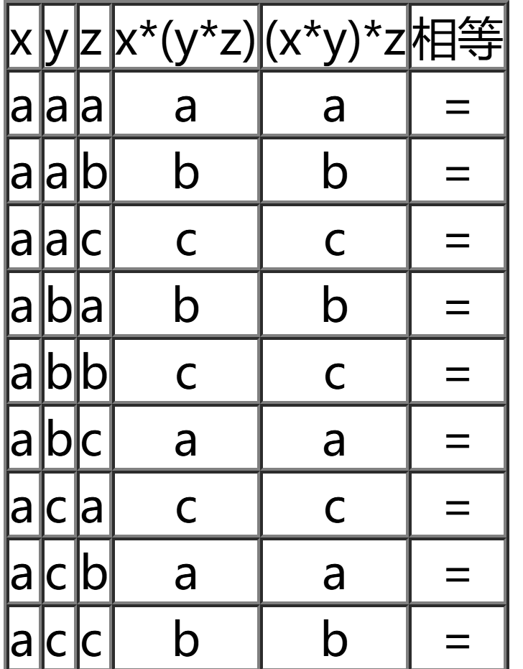
广义加乘的结合律
∀x,y,z∈S都有(x°y)°z=x°(y°z) 则称°在S上是可结合的
伽罗华
Notes:
广义的加乘运算
结合律的验证是一种很痛苦的事情
如果用其他领域的运算符定义的，则好说
如果是一个运算表，则要使用一个三重循环
采用类似于真值表的方式来运算
X,y,z依次取集合中的每个元素
“运算”则要查表
想想这个函数如何写
可将运算转换为一个函数

Slide 25
广义加乘—幂等律
若∀x∈S都有x°x=x 则称°在S上幂等
如：x∈P(A)
x+x=(x∪x)=x ,
x×x=(x∩x)=x
逻辑的与、逻辑或
有些不满足幂等律，但某些元素满足！
如普通加法不幂等，
但0满足0+0=0,
普通乘法不满足幂等，
但1满足1×1=1。
普通矩阵乘法不幂等，
但单位矩阵满足！
 | 0 | 1 | 2 | 3 | 4
0 | 0 | 0 | 0 | 0 | 0
1 | 0 | 1 | 2 | 3 | 4
2 | 0 | 2 | 4 | 1 | 3
3 | 0 | 3 | 1 | 4 | 2
4 | 0 | 4 | 3 | 2 | 1
伽罗华
Notes:
如果是运算表给出来的运算，则用一重循环可以判断其幂等性
可以找出其幂等元

Slide 26
广义加乘—分配律
若∀x,y,z∈S都有
x*(y ° z)=(x*y) °(x*z)，
(y ° z)*x=(y*x) °(z*x)
则称*对°可分配。
如： ∀x,y,z∈P(A),
x∩(y∪z)=(x∩y)∪(x∩z)
x∪(y∩z)=(x∪y)∩(x∪z)
逻辑的与、逻辑或。
伽罗华
Notes:
如果是运算表给出来的运算，则用一重循环可以判断其幂等性
可以找出其幂等元

Slide 27
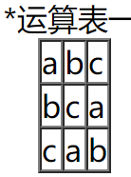
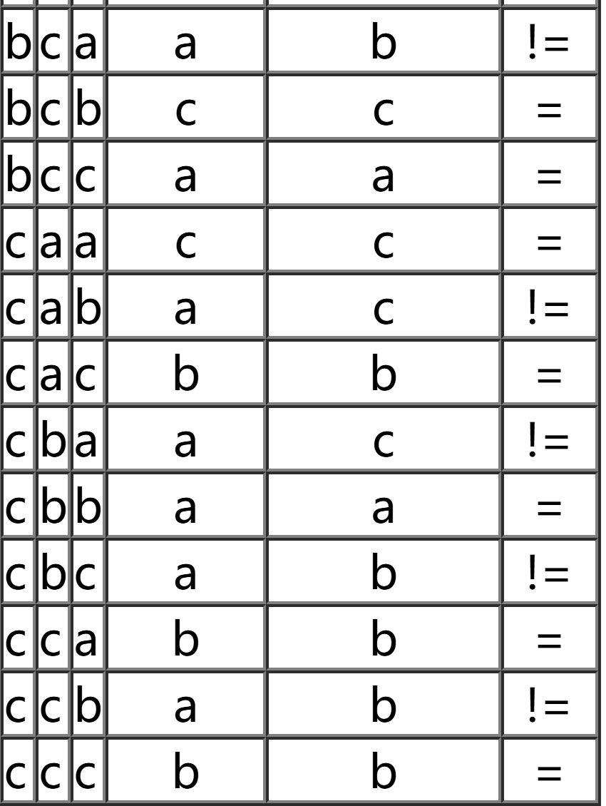
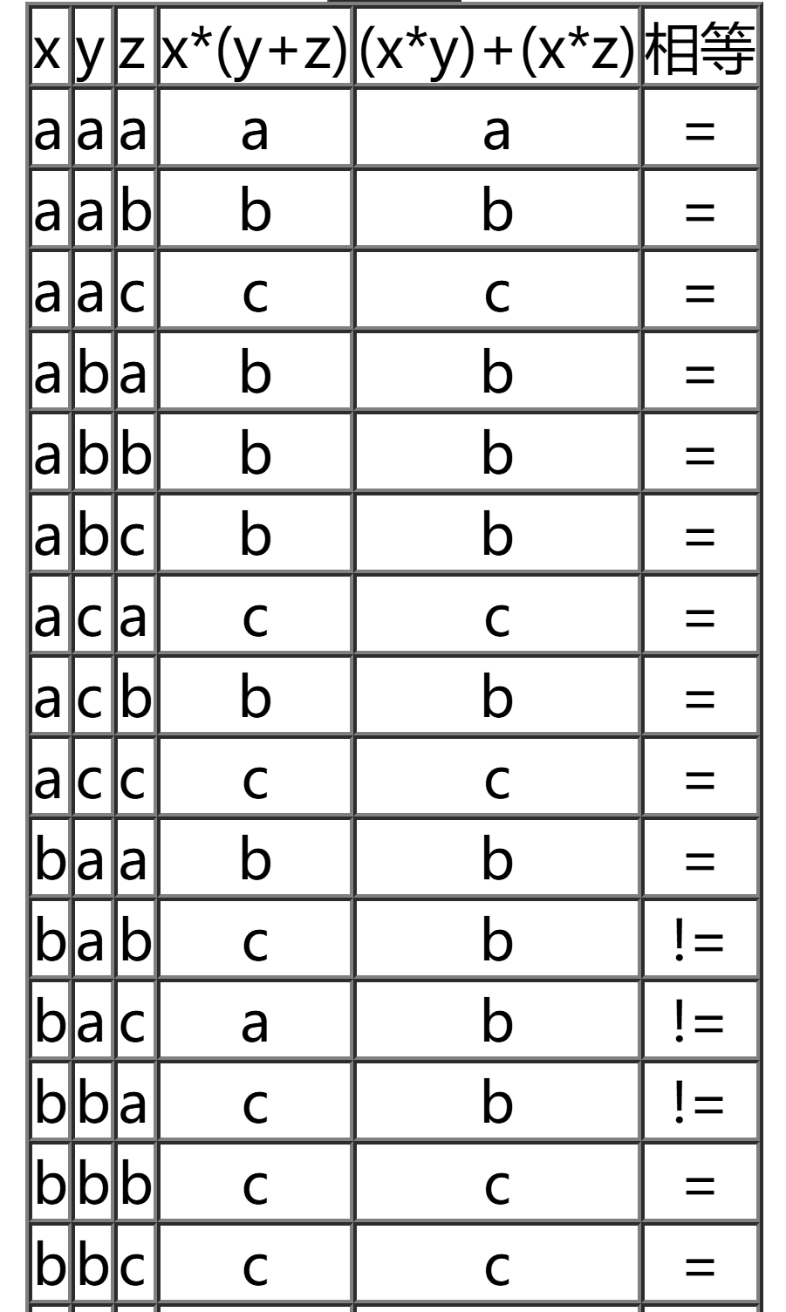
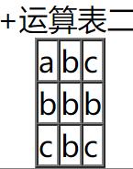
广义加乘—分配律
若∀x,y,z∈S成立下式，则称*对°可分配
x*(y ° z)=(x*y) °(x*z)，
(y ° z)*x=(y*x) °(z*x)。
伽罗华
Notes:
如果是运算表给出来的运算，则用一重循环可以判断其幂等性
可以找出其幂等元

Slide 28
广义加乘—吸收律
设°与*是可交换运算，
若∀x,y∈S都有
x*(x°y)=x,
x°(x*y)=x
则称*与°是满足吸收律。
如:∀x,y,z∈P(A),
x∩(x∪y)=x， x ∪(x∩y)=x
又如： ∀x,y,z命题变元
x∨ (x∧y)=x， x ∧ (x ∨ y)=x
小结：
交换律,结合律,幂等律,分配律,吸收律
普通实数加与乘、
集合的并与交、
命题的与或的 推广！
伽罗华
Notes:
每个运算有一个运算表
分别用一个函数来表示这个运算表
采用三重循环，即x,y,z分别循环
依次调用函数来完成
这段代码简单，但是解决暴力验证的问题

Slide 29
实数乘法的1 ， 实数加法的0：
广义加乘称为单位元
Notes:
非常抱歉，群的知识实在太难理解了，伽罗华与Abel过世几十年后，
当时的数学才理解，我们读大学时专门有“抽象代数”讲群，
我们要在这几堂课中讲清，让大家学通，肯定是有难度的
如果能掌握基本思想，基本的概念，将来需要时不至于找不门
将来不需要也经历这样的从具体到抽象的训练
经历一种数学训练也是必须的
就像我们从小到大吃了这么多，呼吸了这么多，
难道都没有用吗？
这是我们成长所必需的
不能说第11个包子才重要，前面10一点用都没有

Slide 30
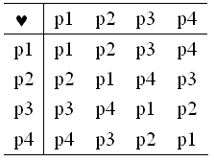
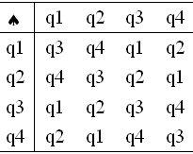
广义加乘的1—单位元
如果e_{L}，对∀x∈S都有 e_{L}°x=x 则称之为左单位元。
如果e_{R}，对∀x∈S都有x°e_{R}=x 则称之为右单位元。
如果既是左单位元，又是右单位元，则为单位元。
如：
φ∪A= A∪φ=A
0+x=x+0=x
1*x=x*1=x
 | 0 | 1 | 2 | 3 | 4
0 | 0 | 0 | 0 | 0 | 0
1 | 0 | 1 | 2 | 3 | 4
2 | 0 | 2 | 4 | 1 | 3
3 | 0 | 3 | 1 | 4 | 2
4 | 0 | 4 | 3 | 2 | 1
伽罗华
Notes:
运算有一个运算表
用函数表示
用一个二重循环
依次判断每个元素
每个元素则要依次跟每个元素左乘，右乘，
判断是否保持不变，左乘不变为左单元，右乘不变为右单位

Slide 31
广义加乘的1—单位元
对∀x∈S都有 e_{L}°x=x 则为左单位元。
对∀x∈S都有x°e_{R}=x 则为右单位元。
定理:若存在左单位元e_{L}与右单位元e_{R},则e_{L}=e_{R}=e且唯一
证明：
∀x∈S都有e_{L}°x=x⇒ e_{L}°e_{R}=e_{R}
∀x∈S都有 x°e_{R}=x ⇒e_{L}°e_{R}=e_{L}
故e_{R}=e_{L}，即两个单位元的值相等，
不妨记为e ，则e既左单又是右单，
故由单位元定义可知,e是单位元。
如： φ∪A= A∪φ=A
0+x=x+0=x
1*x=x*1=x
伽罗华
Notes:
运算有一个运算表
用函数表示
用一个二重循环
依次判断每个元素
每个元素则要依次跟每个元素左乘，右乘，
判断是否保持不变，左乘不变为左单元，右乘不变为右单位

Slide 32
实数乘法的0：广义加乘中零元
Notes:
非常抱歉，群的知识实在太难理解了，伽罗华与Abel过世几十年后，
当时的数学才理解，我们读大学时专门有“抽象代数”讲群，
我们要在这几堂课中讲清，让大家学通，肯定是有难度的
如果能掌握基本思想，基本的概念，将来需要时不至于找不门
将来不需要也经历这样的从具体到抽象的训练
经历一种数学训练也是必须的
就像我们从小到大吃了这么多，呼吸了这么多，
难道都没有用吗？
这是我们成长所必需的
不能说第11个包子才重要，前面10一点用都没有

Slide 33
 | 0 | 1 | 2 | 3 | 4
0 | 0 | 0 | 0 | 0 | 0
1 | 0 | 1 | 2 | 3 | 4
2 | 0 | 2 | 4 | 1 | 3
3 | 0 | 3 | 1 | 4 | 2
4 | 0 | 4 | 3 | 2 | 1
广义加乘的0—零元
对∀x∈S都有θ_{L}°x=θ_{L}则称之为左零元。
对∀x∈S都有x° θ_{R}=θ_{R}则称之为右零元。
若既左零元又是右零元则为零元。
如实数中乘法中的0：0*x=0=x*0.
交集运算中空集φ： φ∩A=φ=A∩φ
与运算中的逻辑假0：0∧x=0=x∧0.
定理：若存在左零元θ_{L}与右零元θ_{R},则θ_{L}=θ_{R}=θ。且唯一！
证明：
∀x∈S都有θ_{L}°x= θ_{L} ⇒ θ_{L} °θ_{R}=θ_{L}
∀x∈S都有x°θ_{R}=θ_{R}⇒ θ_{L}°θ_{R}=θ_{R}
故θ_{R}=θ_{L}， 不妨记为θ ，
则θ既是左零元，又是右零元，
故是零元 0 o
伽罗华
Notes:
运算有一个运算表
用函数表示
用一个二重循环
依次判断每个元素
每个元素则要依次跟每个元素左乘，右乘，
判断是否保持不变，左乘不变为左单元，右乘不变为右单位

Slide 34
广义加乘的0与1
对∀x∈S都有 e_{L}°x=x 则为左单位元。
对∀x∈S都有x°e_{R}=x 则为右单位元。
对∀x∈S都有θ_{L}°x=θ_{L}则称之为左零元。
对∀x∈S都有x° θ_{R}=θ_{R}则称之为右零元。
定理若有零元θ与单位元e,且|S|≥2则θ≠e。
证明：假设θ=e ，
由单位元定义可知，∀x∈S都有x°e=x，
由假设可知θ=e ， 故x°θ=x ….. (1) 。
由零元定义知∀x∈S都有x° θ=θ…..(2)
由(1)(2)可知x=θ，
又由假设可知θ=e ，
故x=θ=e
故S中只有1个元素！矛盾！假设错！
伽罗华
Notes:
运算有一个运算表
用函数表示
用一个二重循环
依次判断每个元素
每个元素则要依次跟每个元素左乘，右乘，
判断是否保持不变，左乘不变为左单元，右乘不变为右单位

Slide 35
实数乘的倒数，实数加相反数
广义加乘的逆元x⁻¹
Notes:
加乘吧，
广义的加乘

Slide 36
实数乘法的倒数-广义加乘的逆元
对∀x∈S都有e_{L}°x=x则为左单位元。
对∀x∈S都有x°e_{R}=x则为右单位元。
对∀x∈S都有θ_{L}°x=θ_{L}则为左零元。
对∀x∈S都有x°θ_{R}=θ_{R}则之为右零元。
8、逆元 并不是所有元素有逆元！
若有y_{L}∈S使得y_{L}°x=e，左逆元。
若有y_{R}∈S使得x°y_{R}=e，右逆元。
既是左逆元又是右逆元，则为x的逆元。
如若x∈R-{0},存在y∈R使得x×y=1
存在y∈R使得x+y=0，0加法单位元
|x|≠0则存在y∈R使x*y=e(单位阵)
 | 0 | 1 | 2 | 3 | 4
0 | 0 | 0 | 0 | 0 | 0
1 | 0 | 1 | 2 | 3 | 4
2 | 0 | 2 | 4 | 1 | 3
3 | 0 | 3 | 1 | 4 | 2
4 | 0 | 4 | 3 | 2 | 1
伽罗华

Slide 37
实数乘法的倒数-广义加乘的逆元
8、逆元 并不是所有元素有逆元！
若有y_{L}∈S使得y_{L}°x=e，左逆元。
若有y_{R}∈S使得x°y_{R}=e，右逆元。
既是左逆元又是右逆元，则为x的逆元。
定理：运算°满足结合律且有单位元，若x有左逆元y_{L}与右逆元y_{R}则y_{L}=y_{R}且唯一
证:y_{L}=y_{L}°e=
y_{L}°(x°y_{R})=(y_{L}°x)°y_{R}=e°y_{R}=
y_{R}
唯一性：若x有两逆元y1、y2。
y₁=y1°e=y1°(x°y2)=
(y1°x)°y2=e°y2=
y₂
伽罗华

Slide 38
学了什么
1)运算定义：运算表、领域符号
2)运算性质：交换,结合,幂等,分配,吸收。
3)单位元：有左有右必相等
对∀x∈S都有e_{L}°x=x 则为左单位元。
对∀x∈S都有x°e_{R}=x 则为右单位元。
4、零元：有左有右必相等
对∀x∈S都有θ_{L}°x=θ_{L} 则为左零元。
对∀x∈S都有x°θ_{R} =θ_{R} 则为右零元。
有单位元、有零元则不相等！！！！
5、逆元 并不是所有元素有逆元!
某x∈S若有y_{L}∈S,使得y_{L}°x=e，左逆元。
某x∈S若有y_{R}∈S,使得x°y_{R}=e,右逆元。
既是左逆元又是右逆元，则为x的逆元。
伽罗华

Slide 39
帐号：hnu+学号 密码：12345678
绑定手机号、邮箱

Slide 40
代数系统之间相似性
唯物辩证法：世界是普遍联系的，联系是多种多样的，联系是事物本身固有的，不是主观臆造的。
代数系统的联系是普遍的！多种多样的！
熟悉的实数加乘→广义的加乘，
如何推广呢？相似性
可将一个代数系统规律迁移到另一个代数系统
Notes:
加乘吧，
广义的加乘

Slide 41
学点什么？
1、代数系统的相似性-同构
2、广群、半群、独异点(幺群)
3、群、Abel群即交换群
Notes:
1938年香农（Claude Elwood Shannon，1916—2001）在MIT获得电气工程硕士学位，硕士论文题目是《A Symbolic Analysis of Relay and Switching Circuits》（继电器与开关电路的符号分析）
设计一个电子评分系统，3位专家打分，如果有2位以上专家打分为“通过”，则总成绩为“通过” 。

Slide 42
预备知识 b
1)运算定义：运算表、领域符号
2)运算性质：交换,结合,幂等,分配,吸收。
3)单位元： e°x =x°e =x
对∀x∈S都有e_{L}°x=x 则为左单位元。
对∀x∈S都有x°e_{R}=x 则为右单位元。
4、零元：有左有右必相等
对∀x∈S都有θ_{L}°x=θ_{L} 则为左零元。
对∀x∈S都有x°θ_{R} =θ_{R} 则为右零元。
有单位元、有零元则不相等！！！！
5、逆元 y°x =x°y =e x⁻¹=y,y⁻¹=x
某x∈S若有y_{L}∈S,使得y_{L}°x=e，左逆元。
某x∈S若有y_{R}∈S,使得x°y_{R}=e,右逆元。
既是左逆元又是右逆元，则为x的逆元。
伽罗华

Slide 43
代数系统间相似性
1、<实数，+，*>称为实数系统，
2. 将集合S(≠φ)与定义其上运算的f₁,f₂,…,为代数系统，记为<S,f₁,f₂,…,f_{k}> B
自然数的加乘法<N,+>是代数系统,
整数的加法乘法<Z,+,*>是代数系统
幂集中并交<P(S), ∪, ∩>是代数系统。
3、代数系统<-->c++的类
集合<-->C++的数据成员
运算<-->C++的函数成员即方法！
伽罗华
Notes:
研究广义加法与乘法的代数系统的基本手段是，

Slide 44
代数系统---同构
1. S与定义其上运算的f₁,f₂,…,为代数系统，记为<S,f₁,f₂,…,f_{k}>
同构定义：代数系统<A, °>,<B,*>，若A与B间存在满足如下要求的一个映射f ： (1)∀y∈B均∃x∈A使得y=f(x) (1)满射
(2)x₁≠x₂时f(x₁)≠f(x₂) (2)单射
(x₁,x₂∈A f(x₁),f(x₂)∈B)
(3) f(x₁°x₂)=f(x₁)*f(x₂) B
(∀x₁,x₂∈A) 运算一一对应
2个代数系统同构A≅B ，结构相同！
集合一一对应，运算一一对应！验证！
伽罗华
Notes:
旧果之像=像之新果
用二重循环，对x1,x2依次A的值
计算x1的对象，x2的对象，x1*x2的对象
在新系统中计算3个对象的值，
对象进行新的运算后，是否仍然相等。

Slide 45
代数系统—同构
同构定义：<A, °>,<B,*>均为代数系统，若A与B间存在满足如下要求的一个映射f ： (1)∀y∈B均∃x∈A使得y=f(x) (1)满射
(2)x₁≠x₂时f(x₁)≠f(x₂) (2)单射 1-1
(3)f(x₁°x₂)=f(x₁)*f(x₂) (3)同构 运算
伽罗华
(p₁,p₂,p₃,p₄)--(q₃,q₄,q₁,q₂) 所有映射都试遍
p₁p₂p₃p₄固定，q₁,q₂,q₃,q₄有4!种排列
Notes:
对于4*3*2=24种方案，依次
用二重循环，对x1,x2依次A的值
计算x1的对象，x2的对象，x1*x2的对象
在新系统中计算3个对象的值，
对象进行新的运算后，是否仍然相等。
如果有一种方案同构，则这二个系统同构！
显然只能使用程序来实现

Slide 46
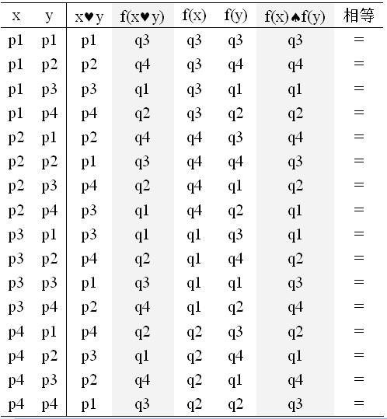
代数系统—同构
(p₁,p₂,p₃,p₄)--(q₃,q₄,q₁,q₂) 每种映射都试遍
p₁p₂p₃p₄固定，q₁,q₂,q₃,q₄有4!种排列
伽罗华
Notes:
对于4*3*2=24种方案，依次
用二重循环，对x1,x2依次A的值
在A中计算x与y的值，计算其旧果的对象
计算x1的对象，x2的对象，
在新系统B中计算像的新果
如果旧果之对象=对象之新课，则标记为=
如果有一种方案同构，则这二个系统同构！
显然只能使用程序来实现

Slide 47
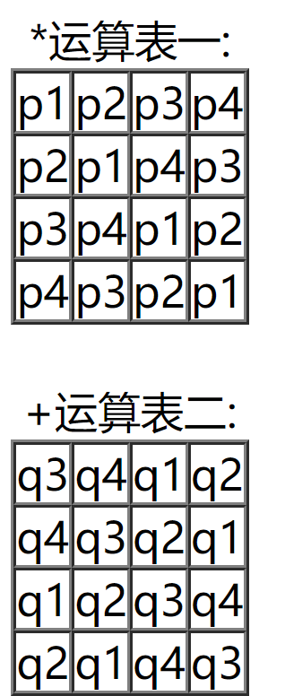
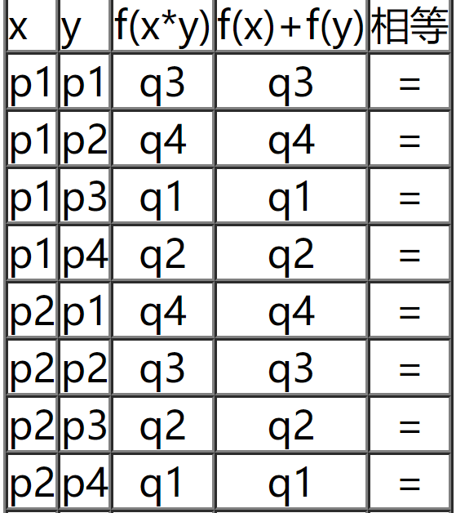
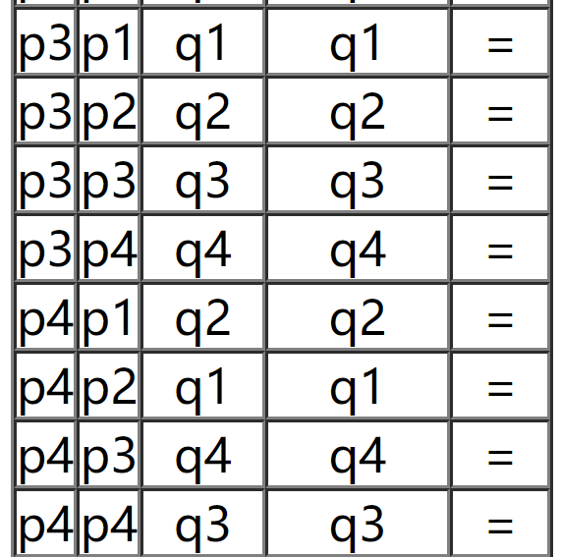
代数系统—同构
同构定义：<A, °>,<B,*>均为代数系统， (3)f(x₁°x₂)=f(x₁)*f(x₂) (3)同构
(p₁,p₂,p₃,p₄)--(q₃,q₄,q₁,q₂) 4!种映射都试遍
伽罗华
Notes:
对于4*3*2=24种方案，依次
用二重循环，对x1,x2依次A的值
计算x1的对象，x2的对象，x1*x2的对象
在新系统中计算3个对象的值，
对象进行新的运算后，是否仍然相等。
如果有一种方案同构，则这二个系统同构！
显然只能使用程序来实现

Slide 48
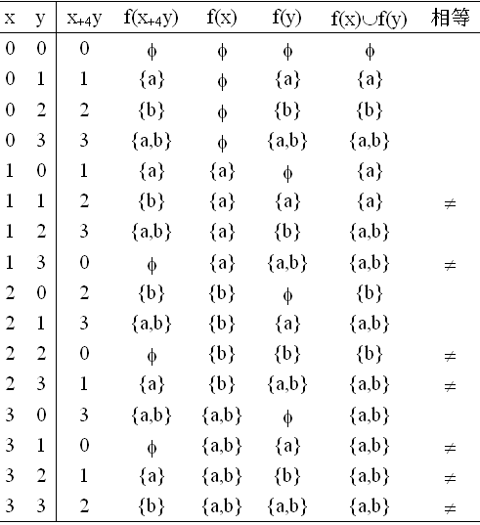
代数系统—同构
<{0,1,2,3},+₄> <{φ,{a},{b},{a,b}},∪>
(0,1,2,3)--(φ,{a},{b},{a,b})
A固定B的4!种排列, 满射、单射
f(x₁+₄x₂)=f(x₁)∪f(x₂) ?每种映射试到！！！
伽罗华
Notes:
对于4*3*2=24种方案，依次
用二重循环，对x1,x2依次A的值
计算x1的对象，x2的对象，x1*x2的对象
在新系统中计算3个对象的值，
对象进行新的运算后，是否仍然相等。
如果有一种方案同构，则这二个系统同构！
显然只能使用程序来实现

Slide 49
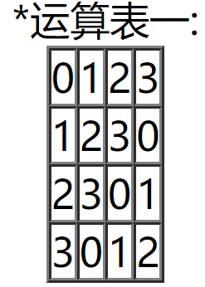
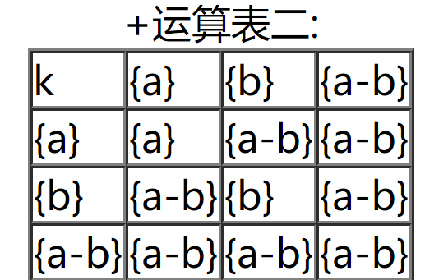
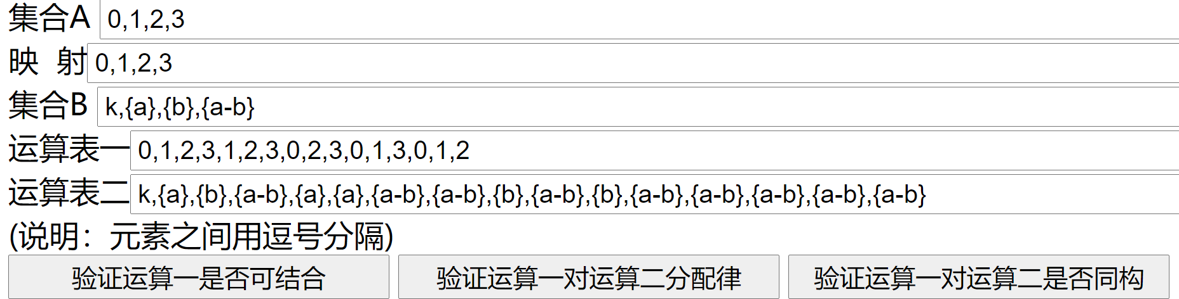
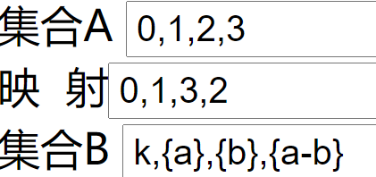
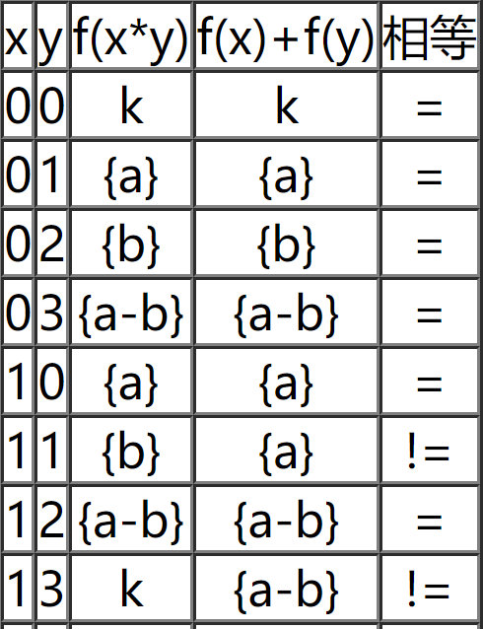
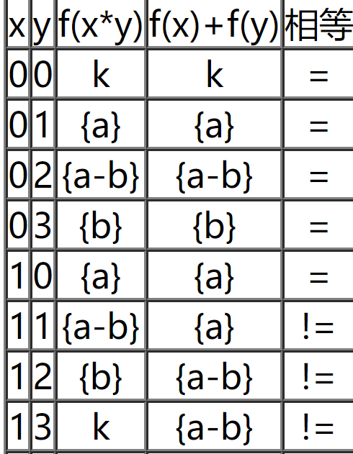
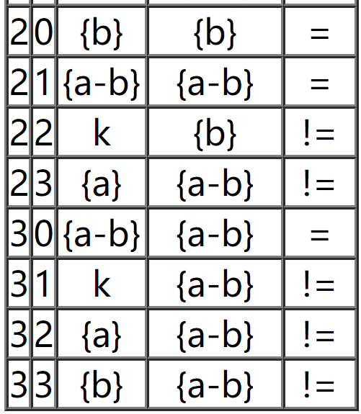
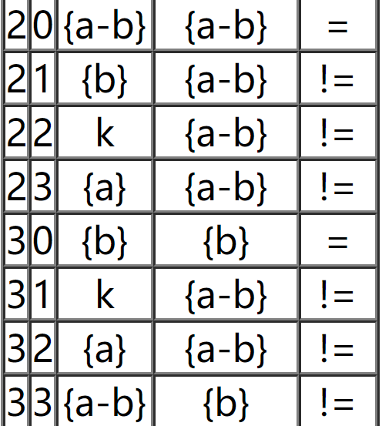
代数系统—同构
<{0,1,2,3},+₄> <{φ,{a},{b},{a,b}},∪>
(0,1,2,3)-(a,b,c,d) <{a, b, c, d}, ∪ >
f(x₁+₄x₂)=f(x₁)∪f(x₂) ?每种试到
伽罗华
Notes:
对于4*3*2=24种方案，依次
用二重循环，对x1,x2依次A的值
计算x1的对象，x2的对象，x1*x2的对象
在新系统中计算3个对象的值，
对象进行新的运算后，是否仍然相等。
如果有一种方案同构，则这二个系统同构！
显然只能使用程序来实现

Slide 50
帐号：hnu+学号 密码：12345678
绑定手机号、邮箱

Slide 51
代数系统—同构
同构定义：<A, °>,<B,*>均为代数系统，若A与B间存在满足如下要求的映射f ：
(1)∀y∈B均∃x∈A使得y=f(x) (1)满射
(2)x₁≠x₂时f(x₁)≠f(x₂) (2)单射
(3)f(x₁°x₂)=f(x₁)*f(x₂) (3)同构
满足(1)(3)为满同态
满足(2)(3)为单同态
满足 (3)为同态 尖班这里未讲
伽罗华
Notes:
对于4*3*2=24种方案，依次
用二重循环，对x1,x2依次A的值
计算x1的对象，x2的对象，x1*x2的对象
在新系统中计算3个对象的值，
对象进行新的运算后，是否仍然相等。
如果有一种方案同构，则这二个系统同构！
显然只能使用程序来实现

Slide 52
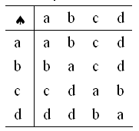
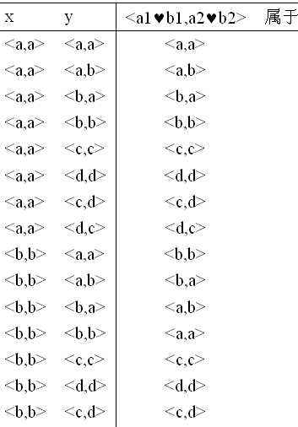
代数系统—同余
同余定义:<A, °>是代数系统，等价关系R⊆A×A中序偶运算后在R中，则为同余。同一个系统在性质。<a₁,a₂>,<b₁,b₂>∈R⇒<a₁°b₁,a₂°b₂>∈R
例题 设A={a,b,c,d} ，
R={<a,a>,<a,b>,<b,a>,<b,b>,
<c,c>,<c,d>,<d,c>,<d,d>}，同余关系？
8*8对序偶x,y=8*8=
64组合
伽罗华
Notes:
对于4*3*2=24种方案，依次
用二重循环，对x1,x2依次A的值
计算x1的对象，x2的对象，x1*x2的对象
在新系统中计算3个对象的值，
对象进行新的运算后，是否仍然相等。
如果有一种方案同构，则这二个系统同构！
显然只能使用程序来实现

Slide 53
学了什么
1)运算定义：运算表、领域符号
2)运算性质：交换,结合,幂等,分配,吸收。
3)单位元：有左有右必相等
对∀x∈S都有e_{L}°x=x 则为左单位元。
对∀x∈S都有x°e_{R}=x 则为右单位元。
4、零元：有左有右必相等
对∀x∈S都有θ_{L}°x=θ_{L} 则为左零元。
对∀x∈S都有x°θ_{R} =θ_{R} 则为右零元。
有单位元、有零元则不相等！！！！
5、逆元 并不是所有元素有逆元!
某x∈S若有y_{L}∈S,使得y_{L}°x=e，左逆元。
某x∈S若有y_{R}∈S,使得x°y_{R}=e,右逆元。
既是左逆元又是右逆元，则为x的逆元。
伽罗华

Slide 54
广群、半群、幺群、群、交换群
《实践论》里说道：“认识的过程，123456班在此
第一步，是开始接触外界事情，属于感觉的阶段。
第二步，是综合感觉的材料加以整理和改造，属于概念、判断和推理的阶段。
群论是解方程得理论！这是抽象！
通过大量的群的实例！！！！
Notes:
加乘吧，
广义的加乘

Slide 55
广群、半群
1、若代数系统<S,°>封闭，称为广群。
2、若<S,°>封闭、可结合,则为半群。
例题 自然数中的加法<N,+>，
∀a,b∈N, a+b∈N 封闭，
∀a,b,c∈A,(a+b)+c=a+(b+c) 结合律
故半群。
自然数中的乘法<N,×>，
∀a,b∈N，a×b∈N 封闭，
∀a,b,c∈A,(a×b)×c=a×(b×c) 结合律，
故是半群。
伽罗华
Notes:
封闭性可以直接看到
结合律中涉及到3个变量，需要用到三重循环
工作量为集合元素的3次方。
与可结合的代码类似

Slide 56
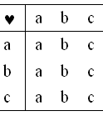
广群、半群
1、若代数系统<S,°>封闭，称为广群。
2、若<S,°>封闭、可结合,则为半群。
∀x,y∈A有x♥y=y，为第2参数的值
(a♥b)♥c=b♥c=c，
a♥(b♥c)=a♥c=c，满足结合律
故是半群。
伽罗华
Notes:
封闭性可以直接看到
结合律中涉及到3个变量，需要用到三重循环
工作量为集合元素的3次方。
与可结合的代码类似

Slide 57
广群、半群
1、若代数系统<S,°>封闭，称为广群。
2、若<S,°>封闭、可结合,则为半群。
定理4.6.1 设<S, *>是半群，集合B⊆S，且运算*在B上封闭，则<B, *>是半群。
半群的子集仍是半群。
证明：
∀a,b,c∈B，而B⊆S，
故a,b,c∈S。
而<S, *>是半群，故*在S上可结合
故(a*b)*c=a*(b*c)
故*在B上是可结合。
又已知*在B上封闭
故<B,*>是半群。子半群。
伽罗华
Notes:
封闭性可以直接看到
结合律中涉及到3个变量，需要用到三重循环
工作量为集合元素的3次方。
与可结合的代码类似

Slide 58
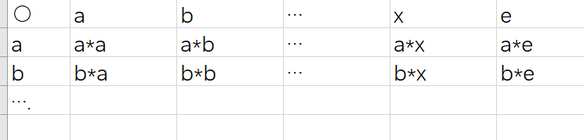
广群、半群、幺群
3、若V=<S,°>封闭、可结合、有e，则为幺群(独异点)。
实数加法<R,+>封闭、可结合为半群
0+x=x 不变即0为单位元，故幺群
实数乘法<R,×>封闭、可结合为半群，
1*x=x不变即1为单位元，故独异点。
定理4.6.3 设<S,*>是独异点，则*的运算表中任何两行（两列）均不相同。
证明：假设某二行完全一样，不妨记为a、b(a≠b)
则它俩与任意x运算后的结果一样，即a*x=b*x，
<S,*>是独异点，存在单位元e, 故x全称指定为单位元e，
故a*e=b*e 即a=b!!!
伽罗华
Notes:
完全一样a*c=b*c，c可为单位元e
故
a=b
与前提矛盾
二列类似可证

Slide 59
群
1若代数系统<S,°>封闭，称为广群。
2若<S,°>封闭,可结合,则为半群。
3若<S,°>封闭,可结合,有e则为幺群。
4若<S,°>封闭,可结合,有e,有逆则为群。
例题1：<Z,+>整数集上的加法是群
整数相加仍是整数，故封闭
x+y+z=(x+y)+z=x+(y+z) 可结合
x+0=0+x=x 单位元为0
x+(-x)=0 x的逆元为相反数
故<Z,+>是群。
伽罗华
Notes:
封闭性可以直接看到
结合律中涉及到3个变量，需要用到三重循环
工作量为集合元素的3次方。
与可结合的代码类似

Slide 60
群
1若代数系统<S,°>封闭，称为广群。
2若<S,°>封闭,可结合,则为半群。
3若<S,°>封闭,可结合,有e则为幺群。
4若<S,°>封闭,可结合,有e,有逆则为群。
例题2：<M_{n}(R),+> n阶实数方阵上的加法是群
实数相加仍是实数，故封闭。
A+B+C=(A+B)+C=A+(B+C)可结合
A+0=0+A=A 单位元为0阵
A+(-A)=0 方阵加法逆元为相反数。
故是群。
伽罗华
Notes:
封闭性可以直接看到
结合律中涉及到3个变量，需要用到三重循环
工作量为集合元素的3次方。
与可结合的代码类似

Slide 61
群
1若代数系统<S,°>封闭，称为广群。
2若<S,°>封闭,可结合,则为半群。
3若<S,°>封闭,可结合,有e则为幺群。
4若<S,°>封闭,可结合,有e,有逆则为群。
例3：A={1,2} P(A)={φ,{1},{2},{1,2}}
<P(A), ⊕>是群
封闭：A⊕B∈P(A)
结合律:A⊕B⊕C=((A∪B∪C)-
A∩B-A∩C-B∩C)+A∩B∩C 画文图验证此式
单位元:A⊕e=A∪e-A∩e=A e只能φ
逆元:A⊕B=A∪B-A∩B=e=φ
B=A才成立,A的逆元本身A
故是群。
伽罗华
Notes:
封闭性可以直接看到
结合律中涉及到3个变量，需要用到三重循环
工作量为集合元素的3次方。
与可结合的代码类似

Slide 62
群
例4：Klein四元群,G={e,a,b,c} 。
a°a=e, b°b=e, c°c=e,
a°b=c, a°c=b， 可交换！
封闭：看运算表
可结合： x°y°z=(x°y)°z=x°(y°z)
单位元： x°e=e °x=x 查运算表为e
逆元： x °x=e 查运算表x⁻¹=x。
 | e | a | b | c
e | e | a | b | c
a | a | e | c | b
b | b | c | e | a
c | c | b | a | e
伽罗华
Notes:
封闭性可以直接看到
结合律中涉及到3个变量，需要用到三重循环
工作量为集合元素的3次方。
与可结合的代码类似

Slide 63
群
例题5:<{0,1,2,3},+₄>是可交换的群。
封闭性：∀x,y∈{0,1,2,3},则z=x+₄y=
(x+y)%4在0~3之间，故z∈{0,1,2,3}
可结合：∀x,y,z∈{0,1,2,3} ,
x+₄y+₄z=(x+y+z)% 4，
因(x+y+z)%4可结合，故+₄可结合。
单位元：x+₄e=e+₄x=x,故e=0.
逆元：0+₄0 =0,1+₄3=0,2+₄2=0，
故0⁻¹=0,1⁻¹=3,3⁻¹=1,2⁻¹=2
故:<{0,1,2,3},+₄>是 群(Abel)
阿贝尔
Notes:
封闭性可以直接看到
结合律中涉及到3个变量，需要用到三重循环
工作量为集合元素的3次方。
与可结合的代码类似

Slide 64
群
例6：<Z₃, ⊕>,其中Z₃= {[0],[1],[2]},
[0]={0,±3, ... ±3k}, [1]={1,±4, ..., ±(3k+1)},
[2]={±2,±5, ...,±(3k+2)}。是群
∀x,y,z∈Z₃, x,y,z∈{[0],[1],[2]}, 以下证明只针对正整数
则x=3k+i,y=3m+j,z=3n+p,i,j,p分别是x,y,z%3余数
x⊕y=[(x+y)%3]=[(3k+i+3m+j)%3]=[(i+j)%3]
因为(i+j)%3=0,1,2,[(i+j)%3]=[0],[1],[2]，故封闭
(x⊕y)⊕z=[(x+y+z)%3]=x⊕(y⊕z)，故可结合
[0]⊕[0]=[(3k+3p)%3]=[0]
[1]⊕[0]=[(3k+1+3p)%3]=[1]=[0]⊕[1]
[2]⊕[0]=[(3k+2+3p)%3]=[2]=[0]⊕[2]，故[0]单位元
[1]+[2]=[(3k+1+3m+2)%3]=[0],即[1]与[2]互逆
有时将{[0],[1],[2]}简写为{0,1,2}。

Slide 65
帐号：hnu+学号 密码：12345678
绑定手机号、邮箱

Slide 66
交换群--Abel
例4：Klein四元群,G={e,a,b,c} 。
a°a=e, b°b=e, c°c=e,
a°b=c, a°c=b， 可交换！
封闭：看运算表
可结合： x°y°z=(x°y)°z=x°(y°z)
单位元： x°e=e °x=x 查运算表为e
逆元： x °x=e 查运算表x⁻¹=x。
 | e | a | b | c
e | e | a | b | c
a | a | e | c | b
b | b | c | e | a
c | c | b | a | e
伽罗华
Notes:
封闭性可以直接看到
结合律中涉及到3个变量，需要用到三重循环
工作量为集合元素的3次方。
与可结合的代码类似

Slide 67
群-Abel群
例题5:<{0,1,2,3},+₄>是可交换的群。
封闭性：∀x,y∈{0,1,2,3},则z=x+₄y=
(x+y)%4在0~3之间，故z∈{0,1,2,3}
可结合：∀x,y,z∈{0,1,2,3} ,
x+₄y+₄z=(x+y+z)% 4，
因(x+y+z)%4可结合，故+₄可结合。
单位元：x+₄e=e+₄x=x,故e=0.
逆元：0+₄0 =0,1+₄3=0,2+₄2=0，
故0⁻¹=0,1⁻¹=3,3⁻¹=1,2⁻¹=2
交换：x+₄y=(x+y)%4
y+₄x=(y+x)% 4
故x+₄y= y+₄x
故:<{0,1,2,3},+₄>是交换群(Abel)
阿贝尔
Notes:
封闭性可以直接看到
结合律中涉及到3个变量，需要用到三重循环
工作量为集合元素的3次方。
与可结合的代码类似

Slide 68
群-Abel群
定理1: 已知<G, *>是群，
*可交换⇔
∀a,b∈G有(a*b)*(a*b)=(a*a)*(b*b)
证明：必要性
G是交换群⇒
∀a,b∈G有(a*b)*(a*b)=(a*a)*(b*b)
G是交换群⇒
∀a,b∈G有a*b=b*a (1)
(a*b)*(a*b)
=a*(b*a)*b (可结合性)
=a*(a*b)*b ((1)交换性)
=(a*a)*(b*b) (可结合性)
阿贝尔
Notes:
封闭性可以直接看到
结合律中涉及到3个变量，需要用到三重循环
工作量为集合元素的3次方。
与可结合的代码类似

Slide 69
群-Abel群
定理1: 已知<G, *>是群，
G是交换群⇔
∀a,b∈G有(a*b)*(a*b)=(a*a)*(b*b)
证明：充分性
∀a,b∈G有(a*b)*(a*b)=(a*a)*(b*b)⇒
G是交换群
证明：
(a*b)*(a*b)=(a*a)*(b*b)⇒
a*(b*a)*b=a*(a*b)*b ⇒ (可结合性)
a⁻¹*a*(b*a)*b*b⁻¹=a⁻¹*a*(a*b)*b*b⁻¹⇒
(b*a) = (a*b) ⇒ (逆元及结合)
交换群
阿贝尔
Notes:
封闭性可以直接看到
结合律中涉及到3个变量，需要用到三重循环
工作量为集合元素的3次方。
与可结合的代码类似

Slide 70
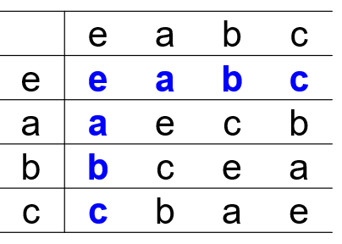
学了什么？
1、 <A, °>,<B,*> A--B 双射 f(x₁°x₂)=f(x₁)*f(x₂)
2、广群：封闭性
半群：封闭性、可结合
幺群：封闭性、可结合、有e(独异点) 任何二行不相同
3、群:封闭性、可结合、有e、有逆元
<Z,+>整数加法，
<M_{n}(R),+>实数n阶方阵
<P(A), ⊕>是群
Abel群:封闭性、可结合、有e、有逆元、可交换
G是交换群⇔∀a,b∈G有(a*b)*(a*b)=(a*a)*(b*b)
Notes:
1938年香农（Claude Elwood Shannon，1916—2001）在MIT获得电气工程硕士学位，硕士论文题目是《A Symbolic Analysis of Relay and Switching Circuits》（继电器与开关电路的符号分析）
设计一个电子评分系统，3位专家打分，如果有2位以上专家打分为“通过”，则总成绩为“通过” 。

Slide 71
帐号：hnu+学号 密码：12345678
绑定手机号、邮箱

Slide 72
群的性质
《实践论》里说道：“认识的过程，
第一步，是开始接触外界事情，属于感觉的阶段。
第二步，是综合感觉的材料加以整理和改造，属于概念、判断和推理的阶段。
解方程的实践得到的群理论，即群论Group Theory、
只讲群的性质这一部分，慢一点讲
Notes:
加乘吧，
广义的加乘

Slide 73
学点什么？
1、群元的幂次方及性质
2、群中没有零元
3、ax=b有解
4、ab=ac⇒b=c
ba=ca⇒b=c
5、a^{k}=e⇔r|k r=a阶(|a|)=a的周期
6、|a⁻¹|=|a|, (a⁻¹)^{s}=(a^{s})⁻¹=a^{-s}
a的逆元的周期=a的周期
Notes:
1938年香农（Claude Elwood Shannon，1916—2001）在MIT获得电气工程硕士学位，硕士论文题目是《A Symbolic Analysis of Relay and Switching Circuits》（继电器与开关电路的符号分析）
设计一个电子评分系统，3位专家打分，如果有2位以上专家打分为“通过”，则总成绩为“通过” 。

Slide 74
预备知识 b
1 、单位元： e°x =x°e =x
2、逆元 y°x =x°y =e x⁻¹=y,y⁻¹=x
e:单位元.所在行、所在列
逆元:e°e=e e⁻¹=e
a°a=e a⁻¹=a
b°b=e b⁻¹=b
c°c=e c⁻¹=c
查每行中单位元，知逆元
+₄ | 0 | 1 | 2 | 3
0 | 0 | 1 | 2 | 3
1 | 1 | 2 | 3 | 0
2 | 2 | 3 | 0 | 1
3 | 3 | 0 | 1 | 2
0:单位元.所在行、所在列
逆元:0+₄0=0 0⁻¹=0
1+₄3=0 1⁻¹=3
1+₄3=0 3⁻¹=1 互逆
2+₄2=0 2⁻¹=2
查每行中单位元，知逆元
伽罗华

Slide 75
群元的幂
含义:a^{n}表示a重复n次°运算, <G, °>是群,a∈G
如：在<Z,+>中1³表示1重复3次+运算=1+1+1=3
如: 在<R-{0},×>中1³表示1重复进行3次×运算=1×1×1=1
0:单位元重复n次均为单位元，0^{n}=0
1¹=1 1⁻¹=3,3⁻¹=1,2⁻¹=2
1²=1+₄1=2
1³=1²+₄1=2+₄1=3
1⁴=1³+₄1=3+₄1=0
2¹=2 2²=2+₄2=0
2³=2²+₄2=0+₄2=2 2⁴=2³+₄2=2+₄2=0
3¹=3 3²=3+₄3=2
3³=3²+₄3=2+₄3=1 3⁴=3³+₄3=1+₄3=0
1⁻³=(1⁻¹)³=3³=1 2⁻³=(2⁻¹)³=2³=2 -负幂
+₄ | 0 | 1 | 2 | 3
0 | 0 | 1 | 2 | 3
1 | 1 | 2 | 3 | 0
2 | 2 | 3 | 0 | 1
3 | 3 | 0 | 1 | 2
Notes:
封闭性可以直接看到
结合律中涉及到3个变量，需要用到三重循环
工作量为集合元素的3次方。
与可结合的代码类似

Slide 76
群元的幂
理解:a^{n}表示a重复n次°运算
只要a³=a²*a=a*a²=(a*a)*a=a*(a*a) 不要求对称！
e:单位元重复n次均为单位元，e^{n}=e
a¹=a
a²=a°a=e
a³=a²°a=e°a=a
a⁴=a³°a=a°a=e
b¹=b b²=b°b=e
b³=b²°b=e°b=b b⁴=b³°b=b°b=e
c¹=c c²=c°c=e
c³=c²°c=e°c=c c⁴=c³°c=c°c=e
Notes:
封闭性可以直接看到
结合律中涉及到3个变量，需要用到三重循环
工作量为集合元素的3次方。
与可结合的代码类似

Slide 77
群元的幂
含义:a^{n}表示a重复n次°运算, <G, °>是群,a∈G
如：在<Z,+>中1³表示1重复3次+运算=1+1+1=3
如: 在<R-{0},×>中1³表示1重复进行3次×运算=1×1×1=1
如：<Z₃, ⊕>,其中Z₃={[0],[1],[2]}, +后%3 -3+1 -6+1 -9+1
[0]^{n}=[0]重复n次⊕=[n个3k型数相加]=[(3k₁+3k₂...+3k_{n})%3]=[0]
[1]^{n}=[1]重复n次⊕=[n个3k+1型数相加]=[(3k₁+1+...+3k_{n}+1)%3]=[n%3]
[2]^{n}=[2]重复n次⊕=[n个3k+2型数相加]=[(3k₁+2+...+3k_{n}+2)%3]=[2n%3]
[1]+[2]=[(3k+1+3m+2)%3]=[3%3]=[0] 互逆
([1]⁻⁴)=([1]⁻¹)⁴=[2]⁴=[2n%3]=[2] 负指数
Notes:
封闭性可以直接看到
结合律中涉及到3个变量，需要用到三重循环
工作量为集合元素的3次方。
与可结合的代码类似

Slide 78
群元的幂 563412尖班从此开讲
定理2：设G为群<G, °>，则：
∀a∈G,(a⁻¹)⁻¹=a
∀a,b∈G,(ab)⁻¹=b⁻¹a⁻¹
∀a∈G,(a^{n})a^{m}=a^{n+m},n,m∈z 由幂的定义
∀a∈G,(a^{n})^{m}=a^{nm},n,m∈z a^{n}进行m次运算 版书
(1) 若a*b=b*a=e,
a的逆元(记为a⁻¹)是b,即a⁻¹=b（1）
b的逆元(记为b⁻¹)是a,即b⁻¹=a (2)
将(1)中b代入(2)中， (a⁻¹)⁻¹=a
(2) (ab)⁻¹是ab的逆元，
ab(b⁻¹a⁻¹)=abb⁻¹a⁻¹=aea⁻¹=aa⁻¹=e， 结合律
(b⁻¹a⁻¹)ab=b⁻¹a⁻¹ab=b⁻¹eb=b⁻¹b=e
b⁻¹a⁻¹也是ab的逆元。逆元唯一，故(ab)⁻¹=b⁻¹a⁻¹
(3) a^{n}a^{m}=a^{n-1}aa^{m}=a^{n-1}a^{m+1}=a^{n-2}aa^{m+1}=...a⁰a^{m+n}=a^{m+n} 幂次方定义
(4) (a^{n})^{m}=a^{n}a^{n}a^{n}a^{n}...a^{n}=a^{nm} 指数相加和为(n+…+n)=nm 性质(3)
Notes:
验证a是a⁻¹的逆元,(a⁻¹)⁻¹为a⁻¹的逆元
验证b⁻¹a⁻¹是ab的逆元

Slide 79











群的性质
定理3：设G为群<G, °>且|G|>=2 ，则G中没有零元。
证明： 假设有零元θ,
由零元的定义可知，∀x∈G有x°θ=θ°x=θ
由以前定理可知θ≠e
所以x°θ=θ°x≠e，
故零元θ没有逆元，
这与群中每个元素有逆元矛盾！
所以“假设有零元θ”是错的，即群中没有零元。
证明θ≠e。假设θ=e
由单位元的定义，∀x∈G有x°e=e°x=x 因e=θ，故x°θ=θ°x=x
由零元的定义， ∀x∈G有x°θ=θ°x=θ ，故θ=x
x=θ=e，
由于x是任意的，故G只有一个元素，与|G|>=2矛盾，故θ≠e
Notes:
验证a是a⁻¹的逆元,(a⁻¹)⁻¹为a⁻¹的逆元
验证b⁻¹a⁻¹是ab的逆元

Slide 80
群的性质
定理3：设G为群<G, *>且|G|>=2 ，则G中没有零元。
定理4：对于a, b∈G(<G, *>是群)， 必存在唯一的x∈G，
使得a∗x = b。 一元一次群中方程有解！
直观： 实数中，当a≠0时，x=b/a，
群中无0元，故群中有解！
证明：因为群中每个元素有逆元，
故a有逆元，记为a⁻¹ ，可验证 x = a⁻¹ ∗ b是其解！
a ∗ x = a ∗ (a⁻¹ ∗ b)
= (a ∗ a⁻¹) ∗ b
= e ∗ b
= b
若另有一解 x₁，满足 a ∗ x₁= b
则 a⁻¹ ∗ (a ∗x₁)= a⁻¹ ∗ b
即 x₁ = a⁻¹ ∗ b 故x₁=x，即解唯一！
Notes:
验证a是a⁻¹的逆元,(a⁻¹)⁻¹为a⁻¹的逆元
验证b⁻¹a⁻¹是ab的逆元

Slide 81
群的性质
定理3：设G为群<G, °>且|G|>=2 ，则G中没有零元。
定理4：对于a, b∈G(<G, °>是群)， 必存在唯一的x∈G，
使得a ∗ x = b。 一元一次群中方程有解！
定理5：设G为群<G, °>，则G的满足消去律：
(1)∀a,b,c∈G,若ab=ac，则b=c
(2)∀a,b,c∈G,若ba=ca，则b=c，
直观理解：
实数中，当a≠0时，ab=ac两边同除a
群中无0元 ，故可消呀！
证明：
(1) b=eb=
a⁻¹ab=a⁻¹ac=ec=c
(2) b=be=
baa⁻¹=caa⁻¹=ce=c
Notes:
验证a是a⁻¹的逆元,(a⁻¹)⁻¹为a⁻¹的逆元
验证b⁻¹a⁻¹是ab的逆元

Slide 82
群元的幂
理解:a^{n}表示a进行n次°运算,<G, °>是群,a∈G
周期(阶)：满足a^{t}=e的最小正整数为周期(阶) 记为|a|,周期=|a|
e¹=e, 单位元 e的周期(阶)为1,1阶元
a²=a°a=e, a的周期(阶)为2,2阶元
b²=b°b=e, b的周期(阶)为2,2阶元
c²=c°c=e, c的周期(阶)为2,2阶元
0¹=0, 0的周期(阶)为1
1⁴=1+₄1+₄1+₄1=0, 1的周期(阶)为4
2²=2+₄2=0, 2的周期(阶)为2
3⁴=3+₄3+₄3+₄3=0, 3的周期(阶)为4
+₄ | 0 | 1 | 2 | 3
0 | 0 | 1 | 2 | 3
1 | 1 | 2 | 3 | 0
2 | 2 | 3 | 0 | 1
3 | 3 | 0 | 1 | 2
Notes:
封闭性可以直接看到
结合律中涉及到3个变量，需要用到三重循环
工作量为集合元素的3次方。
与可结合的代码类似

Slide 83
群的性质
周期(阶)：满足a^{t}=e的最小正整数为周期(阶) 记为r或|a|
0¹=0 周期1 1⁴=0 周期4 2²=0周期2,3⁴=0 周期4，也称r阶元
Klein群,e是1阶,a°a=e,b°b=e,c°c=e，2阶
定理6设为群<G, °>,a∈G
(1) a^{k}=e⇔r|k 使a为e的整数k必是周期r的倍数。
(2) |a⁻¹|=|a|, a的逆元a⁻¹的周期|a⁻¹|,a的周期|a|
证明:(1) a^{k}=e⇔r|k
(a) e=a^{k}⇒r|k。整数k被r除的表达式k=mr+i, 0≤i<r
e=a^{k}=a^{mr+i}=a^{mr}.a^{i}=(a^{r})^{m}a^{i} =e^{m}a^{i} =ea^{i}=a^{i} 即a^{i}=e
假设0<i<r，r是满足a^{t}=e的最小整数，现i比r还小，
故矛盾，故假设错，即只能i=0，故k=mr即阶r|k
(b)a的阶r|k⇒e=a^{k}
a的阶r|k⇒k=mr ⇒a^{k}=a^{mr}=(a^{r})^{m}=e^{m}=e
Notes:
验证a是a⁻¹的逆元,(a⁻¹)⁻¹为a⁻¹的逆元
验证b⁻¹a⁻¹是ab的逆元

Slide 84
群的性质
定理2：设G为群<G, °>，则，
(1)∀a∈G,(a⁻¹)⁻¹=a (2)∀a,b∈G,(ab)⁻¹=b⁻¹a⁻¹
(3)∀a∈G,(a^{n})a^{m}=a^{n+m},(4)(a^{n})^{m}=a^{nm}=a^{mn}=(a^{m})^{n},n,m∈z
定理6：设为群<G, °>，a∈G, r=a的周期
(1) a^{k}=e⇔阶r|k (2) |a⁻¹|=|a|,逆元的周期=本身的周期
引理 (a⁻¹)^{s}=(a^{s})⁻¹=a^{-s}
证明 (a⁻¹)^{s} a^{s} =a⁻¹...a⁻¹a..a=e,
a^{s} (a⁻¹)^{s} =a...aa⁻¹..a⁻¹=e, 故(a⁻¹)^{s}为a^{s}的逆元。
而(a^{s})⁻¹为a^{s}的逆元,故(a⁻¹)^{s},(a^{s})⁻¹均为a^{s}的逆元，故(a⁻¹)^{s}=(a^{s})⁻¹
(2)证明: 令r=a的周期=|a|，则a^{r}=e，由引理可知
(a⁻¹)^{r}=(a^{r})⁻¹=e⁻¹=e 即(a⁻¹)^{r}=e
令t=a⁻¹的周期=|a⁻¹|, 故(a⁻¹)^{t}=e,由(1)知a⁻¹的周期t|r，
又a^{t}=((a⁻¹)⁻¹)^{t}=((a⁻¹)^{t})⁻¹=e⁻¹=e,即a^{t}=e,由(1)知a的周期r|t
故t=r。
Notes:
验证a是a⁻¹的逆元,(a⁻¹)⁻¹为a⁻¹的逆元
验证b⁻¹a⁻¹是ab的逆元

Slide 85
学了什么？
定理2：设G为群<G, °>，则：
∀a∈G,(a⁻¹)⁻¹=a
∀a,b∈G,(ab)⁻¹=b⁻¹a⁻¹
∀a∈G,(a^{n})a^{m}=a^{n+m},n,m∈z 由幂的定义 正整
∀a∈G,(a^{n})^{m}=a^{nm},n,m∈z a^{n}进行m次运算 正整
定理3：设G为群<G, *>且|G|>=2 ，则G中没有零元。
定理4：对于a, b∈G(<G, *>是群)， 必存在唯一的x∈G， 使得a∗x = b。
定理5：设G为群<G, °>，则G的满足消去律：
(1)∀a,b,c∈G,若ab=ac，则b=c
(2)∀a,b,c∈G,若ba=ca，则b=c，
定理6： r=a阶=|a|=a的周期
(1) a^{k}=e⇔r|k
(2) |a⁻¹|=|a|, a的逆元的周期=a的周期
(3) (a⁻¹)^{s}=(a^{s})⁻¹=a^{-s}
Notes:
1938年香农（Claude Elwood Shannon，1916—2001）在MIT获得电气工程硕士学位，硕士论文题目是《A Symbolic Analysis of Relay and Switching Circuits》（继电器与开关电路的符号分析）
设计一个电子评分系统，3位专家打分，如果有2位以上专家打分为“通过”，则总成绩为“通过” 。

Slide 86
帐号：hnu+学号 密码：12345678
绑定手机号、邮箱

Slide 87
代数系统： 子群
Notes:
加乘吧，
广义的加乘

Slide 88
上次学了什么？
定理2：设G为群<G, °>，则：
∀a∈G,(a⁻¹)⁻¹=a
∀a,b∈G,(ab)⁻¹=b⁻¹a⁻¹
∀a∈G,(a^{n})a^{m}=a^{n+m},n,m∈z 由幂的定义 正整
∀a∈G,(a^{n})^{m}=a^{nm},n,m∈z a^{n}进行m次运算 正整
定理3：设G为群<G, *>且|G|>=2 ，则G中没有零元。
定理4：对于a, b∈G(<G, *>是群)， 必存在唯一的x∈G， 使得a∗x = b。
定理5：设G为群<G, °>，则G的满足消去律：
(1)∀a,b,c∈G,若ab=ac，则b=c
(2)∀a,b,c∈G,若ba=ca，则b=c，
定理6： r=a阶=|a|=a的周期
(1) a^{k}=e⇔r|k
(2) |a⁻¹|=|a|, a的逆元的周期=a的周期
(3) (a⁻¹)^{s}=(a^{s})⁻¹=a^{-s}
Notes:
1938年香农（Claude Elwood Shannon，1916—2001）在MIT获得电气工程硕士学位，硕士论文题目是《A Symbolic Analysis of Relay and Switching Circuits》（继电器与开关电路的符号分析）
设计一个电子评分系统，3位专家打分，如果有2位以上专家打分为“通过”，则总成绩为“通过” 。

Slide 89
这次学点什么？
1、回忆子半群的性质定理
2、子群的定义：子集是群称为子群
3、子群判断定理1：封闭、有逆元
4、子群判断定理2：a°b⁻¹∈子集
5、有限子群判断定理3：a°b∈子集
6、子群的例题
Notes:
1938年香农（Claude Elwood Shannon，1916—2001）在MIT获得电气工程硕士学位，硕士论文题目是《A Symbolic Analysis of Relay and Switching Circuits》（继电器与开关电路的符号分析）
设计一个电子评分系统，3位专家打分，如果有2位以上专家打分为“通过”，则总成绩为“通过” 。

Slide 90
子群
定义：<G, °>是群，∅≠H⊆G,
若<H, °>是群，则称为<G, °>的子群，
简称H是G的子群，记为H≤G。
若H⊂G，则称H是G的真子群，记为H<G。
如：
<{0,2,4,6,…2k….},+>是<Z,+>的子群(2Z)
<{0,3,6,9,….,3k,..},+>是<Z,+>的子群(3Z)
<N,+>不是<Z,+>的子群! N⊆Z，但<N,+>不是群！
因G⊆G，任何群<G, °>是其本身<G, °>的子群，
因{e} ⊆G ，<{e}, ° >是群, <{e}, ° >是<G, °>的子群。
平凡子群!
Notes:
验证a是a⁻¹的逆元,(a⁻¹)⁻¹为a⁻¹的逆元
验证b⁻¹a⁻¹是ab的逆元

Slide 91
子群
定义：<G, °>是群，∅≠H⊆G,
若<H, °>是群则称<G, °>子群，
+₄ | 0 | 1 | 2 | 3
0 | 0 | 1 | 2 | 3
1 | 1 | 2 | 3 | 0
2 | 2 | 3 | 0 | 1
3 | 3 | 0 | 1 | 2
{0}是子群：0+₄0=0 ,
封闭、可结合、单位元、逆元
{0,2}是子群：
封闭： 0+₄0=0 ,0+₄2=2 ,
2+₄0=2 ,2+₄2=0 ,
可结合: +₄就是普通的加法
单位元: 0
逆 元:0⁻¹=0，2⁻¹=2
Notes:
验证a是a⁻¹的逆元,(a⁻¹)⁻¹为a⁻¹的逆元
验证b⁻¹a⁻¹是ab的逆元

Slide 92
子群
定义：<G, °>是群，∅≠H⊆G,
若<H, °>是群则称为的子群，
{e}是子群：e°e=e ,
封闭、可结合、单位元、逆元
{e,a}是子群：
封闭： e°e=e ,e°a=a ,a°e=a ,a°a=e ,
可结合: (a°e)°a=a°(e°a)=e,
(e°a)°a=e°(e°a)=a,
单位元: e
逆 元:e⁻¹=e，a⁻¹=a
{e,b},{e,c}都是子群。
Notes:
验证a是a⁻¹的逆元,(a⁻¹)⁻¹为a⁻¹的逆元
验证b⁻¹a⁻¹是ab的逆元

Slide 93
子群-快捷判断定理
子群判断定理1：
设G为群， ∅≠H⊆G,H是G的子群⇔
(1) ∀a,b∈H,有a ° b∈H (封闭性)
(2) ∀a∈H,有a⁻¹∈H (逆元)
证明： 群是封闭/可结合/有e/有逆元
(i) H是G的子群⇒(1)(2)
证明:因H是群，故H封闭(1)与有逆元(2)。
(ii)(1)(2) ⇒H是G的子群
(a)封闭:由条件 (1)知是满足的。
(b)可结合性: ∀a,b,c∈H⊆G, G中(a°b)°c=a°(b°c)
(c)单位元: 由(2)知∀a∈H,有a⁻¹∈H，
再由(1) a°a⁻¹∈H，即e∈H
(d)逆元：由(2)可知∀a∈H,有a⁻¹∈H
H是G的子群
Notes:
验证a是a⁻¹的逆元,(a⁻¹)⁻¹为a⁻¹的逆元
验证b⁻¹a⁻¹是ab的逆元

Slide 94
子群快捷判断定理
子群判断定理1：
设G为群， ∅≠H⊆G,H是G的子群⇔
(1) ∀a,b∈H,有a ° b∈H (封闭)
(2) ∀a∈H,有a⁻¹∈H (逆元)
{0}是子群：0+₄0=0 , 封闭，
0⁻¹∈{0} , 逆元
{0,2}是子群：
封闭性：0+₄0=0 ,
0+₄2=2 ,
2+₄0=2 ,
2+₄2=0 ,
逆元： 0⁻¹=0，
2⁻¹=2
+₄ | 0 | 1 | 2 | 3
0 | 0 | 1 | 2 | 3
1 | 1 | 2 | 3 | 0
2 | 2 | 3 | 0 | 1
3 | 3 | 0 | 1 | 2
Notes:
验证a是a⁻¹的逆元,(a⁻¹)⁻¹为a⁻¹的逆元
验证b⁻¹a⁻¹是ab的逆元

Slide 95
子群快捷判断定理
子群判断定理1 设G为群， ∅≠H⊆G,
H是G的子群⇔
(1) ∀a,b∈H,有a ° b∈H (封闭)
(2) ∀a∈H,有a⁻¹∈H (逆元)
{e}是子群:e°e=e, 封闭、逆元
{e,a}是子群：
封闭： e°e=e ,e°a=a , a°e=a ,a°a=e
逆元: e⁻¹=e，a⁻¹=a
{e,b}是子群：
封闭：e°e=e ,e°b=b ,b°e=b ,b°b=e
逆元: e⁻¹=e，b⁻¹=b
{e,c}是子群：
封闭：e°e=e ,e°c=c ,c°e=c ,c°c=e
逆元: e⁻¹=e，c⁻¹=c
Notes:
验证a是a⁻¹的逆元,(a⁻¹)⁻¹为a⁻¹的逆元
验证b⁻¹a⁻¹是ab的逆元

Slide 96
子群快捷判断定理
子群判断定理1： 设G为群， ∅≠H⊆G,
H是子群⇔(1)∀a,b∈H有a°b∈H，(2)∀a∈H有a⁻¹∈H
子群判断定理2: G为群, ∅≠H⊆G,
H是G的子群⇔ ∀a,b∈H,有a°b⁻¹∈H
左⇒右:
H是群⇒∀b∈H,群有逆元⇒b⁻¹∈H,
∀a∈H,群的封闭性⇒a°b⁻¹∈H
右⇒左 ∀a,b∈H,有a°b⁻¹∈H⇒ H是G的子群
单位元:∀a,b∈H,有a°b⁻¹∈H
⇒b=a时有a°a⁻¹∈H即e∈H
逆元: ∀a,b∈H,有a°b⁻¹∈H
⇒a=e时有e°b⁻¹∈H即b⁻¹∈H
封闭: ∀a, b⇒a,b⁻¹∈H 及前提⇒ a°(b⁻¹)⁻¹∈H⇒a°b∈H
可结合性: ∀a,b,c∈H⊆G,故a°(b°c)=(a°b)°c
Notes:
验证a是a⁻¹的逆元,(a⁻¹)⁻¹为a⁻¹的逆元
验证b⁻¹a⁻¹是ab的逆元

Slide 97
子群快捷判断定理
子群判断定理2：
设G为群， ∅≠H⊆G,
H是G的子群⇔
∀a,b∈H,有a ° b⁻¹∈H (逆元封闭)
{0}是子群：
0+₄0⁻¹=0+₄0∈{0}
{0,2}是子群：
0+₄0⁻¹=0 ,
0+₄2⁻¹=2 ,
2+₄0⁻¹=2 ,
2+₄2⁻¹=0 ,
+₄ | 0 | 1 | 2 | 3
0 | 0 | 1 | 2 | 3
1 | 1 | 2 | 3 | 0
2 | 2 | 3 | 0 | 1
3 | 3 | 0 | 1 | 2
Notes:
验证a是a⁻¹的逆元,(a⁻¹)⁻¹为a⁻¹的逆元
验证b⁻¹a⁻¹是ab的逆元

Slide 98
子群快捷判断定理
子群判断定理2:设G为群， ∅≠H⊆G,
H是G的子群⇔∀a∈H,有a ° b⁻¹∈H
{e}是子群: e°e⁻¹=e
{e,a}是子群：
e°e⁻¹=e ,
e°a⁻¹=a ,
a°e⁻¹=a ,
a°a⁻¹=e
{e,b}是子群：
e°e⁻¹=e ,
e°b⁻¹=b ,
b°e⁻¹=b ,
b°b⁻¹=e
{e,c}是子群：
e°e⁻¹=e ,
e°c⁻¹=c，
c°e⁻¹=c ,
c°c⁻¹=e
Notes:
验证a是a⁻¹的逆元,(a⁻¹)⁻¹为a⁻¹的逆元
验证b⁻¹a⁻¹是ab的逆元

Slide 99
子群快捷判断定理
子群判断定理2:G为群, ∅≠H⊆G,
H是G的子群⇔ ∀a,b∈H,有a°b⁻¹∈H
子群判断定理3:G为群, ∅≠H⊆G, |H|有限,
H是子群⇔∀a,b∈H,有a°b∈H(只封闭)
证明:左⇒右 H是子群⇒a°b∈H
右⇒左:已封闭，只须证有逆元。∀b∈H
(i)若b=e∈H⊆G⇒e°e=e⇒e⁻¹=e∈H⇒e⁻¹∈H⇒b⁻¹∈H
(ii)若b≠e,H封闭⇒b°b∈H即b²∈H, b²°b=b³∈H,…，
⇒S={b,b²,b³,…,b^{k},…}⊆H
⇒|S|≤|H|，而|H|有限⇒|S|有限⇒
b^{i}=b^{j} (i>j)⇒b^{j}°b^{i-j}=b^{j}°e,消去律⇒b^{i-j}=e
若i-j=1则b=e，与 b≠e矛盾
⇒i-j>1⇒i-j-1>0⇒b^{i-j-1}b=bb^{i-j-1}=e
⇒b⁻¹=b^{i-j-1}∈S⊆H⇒b⁻¹∈H
Notes:
验证a是a⁻¹的逆元,(a⁻¹)⁻¹为a⁻¹的逆元
验证b⁻¹a⁻¹是ab的逆元

Slide 100
子群快捷判断定理
子群判断定理3：
设G为群， ∅≠H⊆G,H是G的有限子群
⇔∀a,b∈H,有a ° b∈H
{e}是子群:
e°e=e
{e,a}是子群：
e°e=e ,e°a=a ,
a°e=a ,a°a=e
有限，且封闭
{e,c}是子群：
e°e=e ,e°c=c
c°e=c ,c°c=e
有限，且封闭
{e,b}是子群：
e°e=e ,e°b=b ,
b°e=b ,b°b=e
有限，且封闭
Notes:
验证a是a⁻¹的逆元,(a⁻¹)⁻¹为a⁻¹的逆元
验证b⁻¹a⁻¹是ab的逆元

Slide 101
子群
子群判断定理3：
设G为群， ∅≠H⊆G,H是G的有限子群⇔ ∀a,b∈H,有a ° b∈H
{0}是子群：
0+₄0=0∈{0}
{0,2}是子群：
0+₄0=0∈{0,2} ,
0+₄2=2∈{0,2} ,
2+₄0=2∈{0,2} ,
2+₄2=0∈{0,2} ,
+₄ | 0 | 1 | 2 | 3
0 | 0 | 1 | 2 | 3
1 | 1 | 2 | 3 | 0
2 | 2 | 3 | 0 | 1
3 | 3 | 0 | 1 | 2
Notes:
验证a是a⁻¹的逆元,(a⁻¹)⁻¹为a⁻¹的逆元
验证b⁻¹a⁻¹是ab的逆元

Slide 102
帐号：hnu+学号 密码：12345678
绑定手机号、邮箱

Slide 103
子群 563412班
子群判断定理：
(1)∀a,b∈H,有a°b∈H(封闭),有a⁻¹∈H(逆元)。
(2)∀a,b∈H,有a°b⁻¹∈H(混逆封闭)
例题:设<G, °>是群令
H={a^{k}|a∈G,k∈Z}则H是G子群.
解:H中任取2个元素则分别记为a^{m},a^{l},
则a^{m}°(a^{l})⁻¹母群G中,可进行幂运算
a^{m}°(a^{l})⁻¹= a^{m}°(a^{-l})=a^{m-l}∈H,
由Th2可知,H是子群!
Notes:
验证a是a⁻¹的逆元,(a⁻¹)⁻¹为a⁻¹的逆元
验证b⁻¹a⁻¹是ab的逆元

Slide 104
子群 563412班
子群判断定理：
(1)∀a,b∈H,有a°b∈H(封闭),有a⁻¹∈H(逆元)。
(2)∀a,b∈H,有a°b⁻¹∈H(混逆封闭)
例题:设<G, °>是群令
H={a^{k}|a∈G,k∈Z}则H是G子群.
解:H中任取2个元素则分别记为a^{m},a^{l},
则a^{m}°(a^{l})⁻¹母群G中,可进行幂运算
a^{m}°(a^{l})⁻¹= a^{m}°(a^{-l})=a^{m-l}∈H,
由Th2可知,H是子群!
Notes:
验证a是a⁻¹的逆元,(a⁻¹)⁻¹为a⁻¹的逆元
验证b⁻¹a⁻¹是ab的逆元

Slide 105
子群
子群判断定理：
(1)∀a,b∈H,有a°b∈H(封闭),有a⁻¹∈H(逆元)。
(2)∀a,b∈H,有a°b⁻¹∈H(混逆封闭)
例题:设<G, °>是群令
H={a^{k}|a∈G,k∈Z}则H是G子群.
循环子群：
由a的幂次方组成的子群称为循环子群或生成子群,记为<a, °>或<a>
Klein四元群<G, °>,G={e,a,b,c}
因a¹=a,a²=a°a=e, a³=a²°a=e°a=a
各元的生成子群：
<e,°>=<{e},°> , <a,°>=<{a,e},°>,
<b,°>=<{b,e},°>,<c,°>=<{c,e},°>,
Notes:
验证a是a⁻¹的逆元,(a⁻¹)⁻¹为a⁻¹的逆元
验证b⁻¹a⁻¹是ab的逆元

Slide 106
子群
例题:设<G,°>是群,令C={a|a∈G,∀x∈G(a°x=x°a)}
则C是G的子群，称为G的中心。34尖班
解:Th2判断子群，
∀a,b∈C,求证ab⁻¹∈C即证 ab⁻¹x=xab⁻¹
因b∈C⊆G,而G是群,b⁻¹∈G，
因a∈C⊆G,故ab⁻¹∈G
∀x∈群G,则x⁻¹∈G，
bx⁻¹= x⁻¹b， b∈C={a|a∈G,∀x∈G(a°x=x°a)}
ax=xa a∈C={a|a∈G,∀x∈G(a°x=x°a)}
ab⁻¹x=ab⁻¹(x⁻¹)⁻¹
=a(x⁻¹b)⁻¹ 群的逆元性质
=a(bx⁻¹)⁻¹ 中心的定义
=a(x⁻¹)⁻¹b⁻¹ 群的逆元性质
=axb⁻¹ 群的逆元性质
=xab⁻¹
故ab⁻¹x=xab⁻¹ 故ab⁻¹∈C. 故为子群.
Notes:
验证a是a⁻¹的逆元,(a⁻¹)⁻¹为a⁻¹的逆元
验证b⁻¹a⁻¹是ab的逆元

Slide 107
子群
例题:设<G,°>是群, H,K是子群，
证明：
H∩K是子群
H∪K是子群⇔H⊆K或K⊆H
(1)∀a,b∈H∩K
⇒∀a,b∈子群H,K (交集的定义）
⇒a°b⁻¹∈H, K (子群判断定理2)
⇒a°b⁻¹∈H∩K (交集的定义）
⇒H∩K是G的子群。 (子群判断定理2）
(2) ⇐:
H⊆K⇒H∪K=K,又因K子群⇒H∪K是子群
K⊆H⇒H∪K=H,又因H子群⇒H∪K是子群
Notes:
验证a是a⁻¹的逆元,(a⁻¹)⁻¹为a⁻¹的逆元
验证b⁻¹a⁻¹是ab的逆元

Slide 108
子群
例题:设<G,°>是群, H,K是子群，证明：
H∩K是子群
H∪K是子群⇔H⊆K或K⊆H
(2) 左⇐右:H⊆K⇒H∪K=K是子群，
K⊆H⇒H∪K=H是子群，
左⇒右:H∪K是子群⇒H⊆K或K⊆H
反证法：假设H不是K的子集,K不是H的子集
H不是K的子集⇒∃h∈H, h∉K⇒h∈H∪K (1)
K不是H的子集⇒∃k∈K, k∉H⇒k∈H∪K (2)
因H∪K是子群,由封闭性有hk∈H∪K，
可证明hk∉H,K 即hk∉H∪K，故假设错
现证明hk∉H，反证法。假设hk∈H.
h∈H，由于H是群, 故h⁻¹∈H,而根据假设hk∈H.
故h⁻¹(hk)∈H，故k∈H 这与(1)中“k∉H”矛盾，
故“假设hk∈H”是错的。同样可证hk∉K
Notes:
验证a是a⁻¹的逆元,(a⁻¹)⁻¹为a⁻¹的逆元
验证b⁻¹a⁻¹是ab的逆元

Slide 109
学了什么？
1、<G, °>是群，∅≠H⊆G,
若<H, °>是群则称为<G, °>的子群，
2、子群判断定理1： 设G为群，H⊆G,H是G的子群
⇔(1) ∀a,b∈H,有a ° b∈H (2) ∀a∈H,有a⁻¹∈H
3、子群判断定理2:G为群, ∅≠H⊆G,H是G的子群
⇔ ∀a,b∈H,有a°b⁻¹∈H
4、子群判断定理3:G为群, ∅≠H⊆G,|H|有限,H是子群
⇔∀a,b∈H,有a°b∈H
5、设<G,°>是群,令C={a|a∈G,∀x∈G(a°x=x°a)}子群。
6、设<G,°>是群, H,K是子群，
(1) H∩K是子群
(2) H∪K是子群⇔H⊆K或K⊆H
Notes:
1938年香农（Claude Elwood Shannon，1916—2001）在MIT获得电气工程硕士学位，硕士论文题目是《A Symbolic Analysis of Relay and Switching Circuits》（继电器与开关电路的符号分析）
设计一个电子评分系统，3位专家打分，如果有2位以上专家打分为“通过”，则总成绩为“通过” 。

Slide 110
帐号：hnu+学号 密码：12345678
绑定手机号、邮箱

Slide 111
代数系统： 陪集
12尖5634
Notes:
加乘吧，
广义的加乘

Slide 112
学点什么？
1、陪集的定义元素a与子群运算的结果
2、陪集的特点
3、陪集相等Ha=Hb充要条件
4、陪集与等价关系
5、陪集与集合的划分
6、子群的元素个数与母群元素数之间的关系。拉格朗日定理。
Notes:
1938年香农（Claude Elwood Shannon，1916—2001）在MIT获得电气工程硕士学位，硕士论文题目是《A Symbolic Analysis of Relay and Switching Circuits》（继电器与开关电路的符号分析）
设计一个电子评分系统，3位专家打分，如果有2位以上专家打分为“通过”，则总成绩为“通过” 。

Slide 113


陪集
H是G子群，H的右陪集
H ={e,h₁, h₂,…, h_{k}…. } 原像
Ha={h°a|h∈H,a∈G}⊆G 对像
Ha={e°a,h₁°a,h₂°a,...,h_{k}°a,...}
={a, h₁°a, h₂°a,...,h_{k}°a,...}
H <-> Ha存在1-1映射： h_{i}<->h_{i}a
满射:∀x∈Ha，Ha定义⇒存在h∈H,使得x=ha,
单射:h₁≠h₂∈H⊆G，
假设h₁°a=h₂°a，群G满足消去律
⇒h1=h2与前提h₁≠h₂矛盾。
⇒ h₁a≠h₂a
故一一对应，故|H|=|Ha|
Notes:
验证a是a⁻¹的逆元,(a⁻¹)⁻¹为a⁻¹的逆元
验证b⁻¹a⁻¹是ab的逆元

Slide 114
陪集
H是G子群，H的右陪集 B
Ha={h°a|h∈H,a∈G}⊆G
Ha={e°a,h₁°a,h₂°a,...,h_{k}°a,...}
={a,h₁°a,h₂°a,...,h_{k}°a,...}
例题：设G={e,a,b,c}是Klein四元群，H={e,a}，
He={h°e|h∈H}={e°e,a°e}={e,a}=H B
Ha={h°a|h∈H}={e°a,a°a}={a,e}=H
Hb={h°b|h∈H}={e°b,a°b}={b,c}
Hc={h°c|h∈H}={e°c,a°c}={c,b}
H与Ha,Hb,Hc,He的元素个数相等，即等势！
Notes:
验证a是a⁻¹的逆元,(a⁻¹)⁻¹为a⁻¹的逆元
验证b⁻¹a⁻¹是ab的逆元

Slide 115
陪集
H是G的子群， Ha={e°a,h₁°a,h₂°a,...,h_{k}°a,...}=
{h°a|h∈H,a∈G}⊆G ，
定理1：设H是G的子群，则
He=H
∀a∈G，有a∈Ha(e∈H,e°a∈Ha,a∈Ha)
定理2：设H是G的子群，则∀a,b∈G
a∈Hb⇔ab⁻¹∈H
a∈Hb⇔Ha=Hb
先证a∈Hb⇔ab⁻¹∈H
(一)证a∈Hb ⇒ ab⁻¹∈H
a∈Hb={e°b,h₁°b,…, h_{i}°b,…..}
⇒a=h_{i}°b,h_{i}∈H
a°b⁻¹=(h_{i}°b)°b⁻¹ =h_{i}°(b°b⁻¹ ) =h_{i}°e=h_{i}∈H
a°b⁻¹∈H
Notes:
验证a是a⁻¹的逆元,(a⁻¹)⁻¹为a⁻¹的逆元
验证b⁻¹a⁻¹是ab的逆元

Slide 116
陪集
定理2：设H是G的子群，
a∈Hb⇔ab⁻¹∈H
a∈Hb⇔Ha=Hb
先证： a∈Hb⇔ab⁻¹∈H
(一)证a∈Hb ⇒ ab⁻¹∈H
(二) 证ab⁻¹∈H⇒ a∈Hb
a°b⁻¹∈H
⇒ a°b⁻¹=h_{i}∈H
⇒ a°b⁻¹° b=h_{i} ° b
⇒ a=h_{i} ° b
⇒ a∈ {e°b,h₁°b,…, h_{i}°b,…..}=Hb
⇒ a∈ Hb
Notes:
验证a是a⁻¹的逆元,(a⁻¹)⁻¹为a⁻¹的逆元
验证b⁻¹a⁻¹是ab的逆元

Slide 117
陪集
定理2：设H是G的子群，
a∈Hb⇔ab⁻¹∈H a∈Hb⇔Ha=Hb
已证a∈Hb⇔ab⁻¹∈H
再证a∈Hb⇔Ha=Hb
先证 a∈Hb⇒Ha=Hb
先证:a∈Hb⇒ Ha⊆Hb
即证:a∈Hb,∀x∈Ha⇒x∈Hb
a∈Hb={e°b,h₁°b,…, h_{i}°b,…..},
∀x∈Ha={e°a,h₁°a,…, h_{j}°a,…..}
⇒a=h_{i}°b, x=h_{j}°a, h_{i}∈H, h_{j}∈H
⇒x=h_{j}°a=h_{j}°h_{i}°b，
因H是群，故h'=h_{j}°h_{i}∈H
⇒x=h'°b ⇒x∈{e°b,h₁°b,…, h_{i}°b,…..}=Hb
⇒Ha⊆Hb
Notes:
验证a是a⁻¹的逆元,(a⁻¹)⁻¹为a⁻¹的逆元
验证b⁻¹a⁻¹是ab的逆元

Slide 118
陪集
定理2：设H是G的子群，
a∈Hb⇔ab⁻¹∈H⇔Ha=Hb
已证a∈Hb⇔ab⁻¹∈H
再证a∈Hb⇔Ha=Hb
先证 a∈Hb⇒Ha=Hb
已证:a∈Hb⇒ Ha⊆Hb-----(1)
再证:a∈Hb⇒ Hb⊆Ha-----(2)
即证:a∈Hb，∀x∈Hb⇒x∈Ha
a∈Hb={e°b,h₁°b,…, h_{i}°b,…..}，
∀x∈Hb={e°b,h₁°b,…, h_{i}°b,…..}
⇒a=h_{i}°b, x=h_{j}°b h_{i} ∈H h_{j} ∈H
⇒b=h_{i}⁻¹°a, h_{i}⁻¹ ∈H
⇒x=h_{j}°h_{i}⁻¹°a=h'°a∈{e°a,h₁°a,…, h_{j}°a,…..}
⇒x∈Ha
综(1)(2)得Ha=Hb ，即已证明a∈Hb⇒Ha=Hb
Notes:
验证a是a⁻¹的逆元,(a⁻¹)⁻¹为a⁻¹的逆元
验证b⁻¹a⁻¹是ab的逆元

Slide 119
陪集
定理2：设H是G的子群，
a∈Hb⇔ab⁻¹∈H⇔Ha=Hb
已证a∈Hb⇔ab⁻¹∈H
已证 a∈Hb⇒Ha=Hb
再证Ha=Hb ⇒ a∈Hb,
由定理1可知，因a∈Ha,
而Ha=Hb
故a∈Hb
Notes:
验证a是a⁻¹的逆元,(a⁻¹)⁻¹为a⁻¹的逆元
验证b⁻¹a⁻¹是ab的逆元

Slide 120
帐号：hnu+学号 密码：12345678
绑定手机号、邮箱

Slide 121
代数系统： 陪集与等价关系
Notes:
加乘吧，
广义的加乘

Slide 122
陪集与等价关系
定理2：设H是G的子群, a∈Hb⇔a°b⁻¹∈H⇔Ha=Hb
定理3 H≤G,R={<a,b>|a°b⁻¹∈H}⇒R是等价关系,[a]_{R}=Ha
R={<a,b>|a∈Hb} 需要算出陪集Hb
={<a,b>|Ha=Hb} 需要算出陪集Ha,Hb
例题 G={e,a,b,c}为Klein群,子群H={e,a}，则
R={<x,y>|x°y⁻¹∈H,x,y∈G}，因为y⁻¹=y
={<x,y>|x°y∈H,x,y∈G} 运算结果为e或a的序偶
={<e,e>,<a,a>,<b,b>,<c,c>,
<e,a>,<a,e>,<b,c>,<c,b>}
={<e,e>,<e,a>,<a,e>,<a,a>}∪
{<b,c>,<c,b>,<b,b>,<c,c>}
={e,a}x{e,a}∪{b,c}x{b,c}
直积的并，为自反,对称,可传递--任何一个子群都这样吗？
[e]_{R}=[a]_{R}={e,a}=Ha=He, 等价类=陪集，划分母群
[b]_{R}=[c]_{R}={b,c}=Hb=Hc
Notes:
验证a是a⁻¹的逆元,(a⁻¹)⁻¹为a⁻¹的逆元
验证b⁻¹a⁻¹是ab的逆元

Slide 123
陪集与等价关系
定理2：设H是G的子群， a∈Hb⇔ab⁻¹∈H⇔Ha=Hb
定理3 H≤G,R={<a,b>|a°b⁻¹∈H}⇒R是等价关系,[a]_{R}=Ha
一个子群的所有陪集，划分母群
(1)证明R是自反的。∀x∈G⇒<x,x>∈R
∀x∈G
⇒x°x⁻¹=e∈H
⇒x°x⁻¹∈H
⇒<x,x>∈R
(2)证明R是对称的。∀<x,y>∈R⇒<y,x> ∈R
∀<x,y>∈R
⇒x°y⁻¹∈H，因为H是群，故(x°y⁻¹)⁻¹∈H
⇒(y⁻¹)⁻¹°x⁻¹∈H
⇒y°x⁻¹∈H
⇒<y,x>∈R
Notes:
群中有逆元

Slide 124
陪集与等价关系
定理2：设H是G的子群， a∈Hb⇔ab⁻¹∈H⇔Ha=Hb
定理3 H≤G,R={<a,b>|a°b⁻¹∈H}⇒R是等价关系,[a]_{R}=Ha
一个子群的所有陪集划分母群
(1)证明R是自反的。
∀x∈H⇒x°x⁻¹=e⇒x°x⁻¹∈H⇒<x,x>∈R
(2)证明R是对称的。
<x,y>∈R⇒x°y⁻¹∈H ⇒(x°y⁻¹)⁻¹∈H⇒y°x⁻¹∈H⇒<y,x>∈R
(3)证明R是可传的。<x,y>∈R,<y,z> ∈R ⇒<x,z>∈R
<x,y>∈R,<y,z> ∈R
⇒x°y⁻¹∈H, y°z⁻¹∈H，
⇒(x°y⁻¹) ° (y°z⁻¹)∈H， 由H群的封闭性
⇒x°(y⁻¹°y)°z⁻¹∈H 由H群的结合律
⇒x°z⁻¹∈H
⇒<x,z>∈R 综合这3步，可知R是等价关系！
Notes:
群中有逆元

Slide 125
陪集与等价关系
定理2H是子群则∀a,b∈G a∈Hb⇔ab⁻¹∈H⇔Ha=Hb
定理3H≤G,R={<a,b>|a°b⁻¹∈H}
⇒R是等价关系,[a]_{R}=Ha 即 [a]_{R}⊆Ha及Ha⊆ [a]_{R}
(4)[a]_{R}={x|<a,x>∈R, a ∈G ,x∈G},
Ha={h°a|h∈H, a ∈G}
(4.1)先证[a]_{R}⊆Ha，
∀x∈[a]_{R}
⇒<a,x>∈R , a∈G,x∈G
⇒a°x⁻¹∈H
⇒a°x⁻¹=h∈H
⇒(a°x⁻¹)⁻¹=h⁻¹
⇒x°a⁻¹=h⁻¹ ∈H
⇒x°a⁻¹°a=h⁻¹°a
⇒x=h⁻¹°a
⇒x∈Ha
⇒[a]_{R}⊆Ha
Notes:
群中有逆元

Slide 126
陪集与等价关系
定理2H是子群则∀a,b∈G a∈Hb⇔ab⁻¹∈H⇔Ha=Hb
定理3H≤G,R={<a,b>|a°b⁻¹∈H}
⇒R是等价关系,[a]_{R}=Ha 即 [a]_{R}⊆Ha及Ha⊆ [a]_{R}
(4)[a]_{R}={x|<a,x>∈R, a ∈G ,x∈G},
Ha={h°a|h∈H, a ∈G}
(4.1)已证[a]_{R}⊆Ha，
(4.2)再证Ha⊆ [a]_{R}，
∀x∈Ha
⇒x=h°a
⇒a°x⁻¹= a°(h°a)⁻¹=a °(a⁻¹ °h⁻¹)=(a°a⁻¹)°h⁻¹=h⁻¹∈H
a°x⁻¹∈H，R={<a,b>|a°b⁻¹∈H}
⇒<a,x>∈R ，[a]_{R}={x|<a,x>∈R, a ∈G ,x∈G},
⇒x∈[a]_{R}
⇒Ha⊆[a]_{R}
(4.1),(4.2)⇒ [a]_{R}=Ha.
Notes:
群中有逆元

Slide 127
群： 拉格朗日定理
Notes:
加乘吧，
广义的加乘

Slide 128
拉格朗日定理
定理1H是子群则(1) He=H (2) ∀a∈G，有a∈Ha
定理2H是子群则∀a,b∈G a∈Hb⇔ab⁻¹∈H⇔Ha=Hb
定理3 H≤G,R={<a,b>|a°b⁻¹∈H}⇒R是等价关系,[a]_{R}=Ha
推论 H≤G, (1)∀a,b∈G,Ha=Hb或Ha∩Hb=∅ (2) ∪Ha_{i}=G
(1)证明:对于元素a与集合Hb而言
要么a∈Hb，则由TH2，可知Ha=Hb
要么a∉Hb，可以证明Ha∩Hb=∅
假设Ha∩Hb≠∅ 则存在x∈Ha, x∈Hb
由x∈Ha⇒Ha=Hx
由x∈Hb⇒Hb=Hx
故Ha=Hb⇒a∈Hb，与a∉Hb矛盾！
故假设错，只能Ha∩Hb=∅
(2)证明:因为等价类[a_{i}]_{R}可以划分G，即G=∪[a_{i}]_{R，}
而[a_{i}]_{R}=Ha_{i}，故∪[a_{i}]_{R}= ∪Ha_{i}。
故G=∪Ha_{i}
Notes:
验证a是a⁻¹的逆元,(a⁻¹)⁻¹为a⁻¹的逆元
验证b⁻¹a⁻¹是ab的逆元

Slide 129
拉格朗日定理
定理1H是子群则(1) He=H (2) ∀a∈G，有a∈Ha
定理2H是子群则∀a,b∈G a∈Hb⇔ab⁻¹∈H⇔Ha=Hb
定理3H≤G,R={<a,b>|a°b⁻¹∈H}⇒R是等价关系,[a]_{R}=Ha
推论 H≤G, (1)∀a,b∈G,Ha=Hb或Ha∩Hb=∅ (2) ∪Ha=G
定理4(Lagrange)：
G有限群,H是G的子群⇒|G|=|H||G:H|
即群G的元素数=某子群的元素数×此子群不同的陪集个数。
证明：
G=∪Ha_{i}
⇒|G|=|Ha₁|+ |Ha₂|+ |Ha₃|+…+|Ha_{k} |,
而|Ha_{i}|=|H|
⇒|G|= |H|+ |H|+ |H|+…+|H |=|H|*k
⇒|G|= |H|*k k为不同陪集的个数，常写成|G:H|
⇒|G|= |H||G:H|
Notes:
验证a是a⁻¹的逆元,(a⁻¹)⁻¹为a⁻¹的逆元
验证b⁻¹a⁻¹是ab的逆元

Slide 130
拉格朗日定理
定理1H是子群则(1) He=H (2) ∀a∈G，有a∈Ha
定理2H是子群则∀a,b∈G a∈Hb⇔ab⁻¹∈H⇔Ha=Hb
定理3H≤G,R={<a,b>|a°b⁻¹∈H}⇒R是等价关系,[a]_{R}=Ha
推论 H≤G, (1)∀a,b∈G,Ha=Hb或Ha∩Hb=∅ (2) ∪Ha=G
定理4(Lagrange)： G有限群,H是G的子群⇒|G|=|H||G:H|
子群的元素个数是母群的因数
推论 有限群G则∀a∈G,则周期|a|是|G|的因子,且a^{|G|}=e
证明 设a的周期|a|为r，即a^{|a|}=a^{r}=e。
⇒<a>={e,a¹,a²,…,a^{r-1}}⊆G，因|G|有限，故r有限
⇒<a>的元素数|<a>|=r有限，又<a,°>封闭，子群Th3
⇒<a>是子群。
由Lagrange定理有|G|=|<a>||G:<a>|=|a||G:<a>|,
⇒|a|是|G|的因子
⇒a^{|G|}=a^{|a||G:<a>|}=(a^{|a|})^{|G:<a>|}=e^{|G:<a>|}=e
说明：有限群中各元素的阶是|G|的因子！
每个元素的幂次方{e,a¹,a²,…,a^{r-1}即构成循环子群
Notes:
验证a是a⁻¹的逆元,(a⁻¹)⁻¹为a⁻¹的逆元
验证b⁻¹a⁻¹是ab的逆元

Slide 131
学了什么？
1、H是G子群，H的右陪集Ha={h°a|h∈H,a∈G}⊆G
Ha={H中的每个元素与a的后代}
定理2(陪集相等判断定理)：设H是G的子群，则∀a,b∈G
Ha=Hb⇔a∈Hb⇔ab⁻¹∈H
定理3(陪集与划分)： 设H是G的子群H≤G,若
R={<a,b>|a°b⁻¹∈H}，则R是等价关系,[a]_{R}=Ha
推论 设H是G的子群H≤G,
(1)∀a,b∈G,Ha=Hb或Ha∩Hb=∅
(2) ∪Ha_{i}=G
定理4(Lagrange)：
G有限群,H是G的子群⇒|G|=|H||G:H|
群G的元素数=某子群的元素数×此子群的陪集个数
推论 有限群G,∀a∈G,则其周期|a|是|G|的因子,且a^{|G|}=e
Notes:
1938年香农（Claude Elwood Shannon，1916—2001）在MIT获得电气工程硕士学位，硕士论文题目是《A Symbolic Analysis of Relay and Switching Circuits》（继电器与开关电路的符号分析）
设计一个电子评分系统，3位专家打分，如果有2位以上专家打分为“通过”，则总成绩为“通过” 。

Slide 132
帐号：hnu+学号 密码：12345678
绑定手机号、邮箱

Slide 133
学点什么？
1、循环群的定义
2、置换群的定义(高阶无解的证明源于此)
3、环的定义
4、域的定义
C_primer_Plus 这本书要认真看一遍
Notes:
1938年香农（Claude Elwood Shannon，1916—2001）在MIT获得电气工程硕士学位，硕士论文题目是《A Symbolic Analysis of Relay and Switching Circuits》（继电器与开关电路的符号分析）
设计一个电子评分系统，3位专家打分，如果有2位以上专家打分为“通过”，则总成绩为“通过” 。

Slide 134
循环群 563412尖班
Notes:
加乘吧，
广义的加乘

Slide 135
子群
子群判断定理：
(1)∀a,b∈H,有a°b∈H(封闭),有a⁻¹∈H(逆元)。
(2)∀a,b∈H,有a°b⁻¹∈H(混逆封闭)
循环子群：
由a的幂次方组成的子群称为循环子群或生成子群,记为<a, °>或<a>
Klein四元群<G, °>,G={e,a,b,c}
a¹=a,a²=a°a=e, a³=a²°a=e°a=a，a⁴=a³°a=a°a=e，
b¹=b,b²=b°b=e, b³=b²°b=e°b=b，b⁴=b³°b=b°b=e，
c¹=c,c²=c°c=e, c³=c²°c=e°c=c ，c⁴=c³°c=c°c=e，
<e,°>=<{e},°> , <a,°>=<{a,e},°>,
<b,°>=<{b,e},°>,<c,°>=<{c,e},°>,
例题:设<G, °>是群令
H={a^{k}|a∈G,k∈Z}则H是G子群.
Notes:
验证a是a⁻¹的逆元,(a⁻¹)⁻¹为a⁻¹的逆元
验证b⁻¹a⁻¹是ab的逆元

Slide 136
循环群--不是循环子群
例题：<{0,1,2,3},+₄>是群，是交换群，也是循环群。
解：{0,1,2,3}₄={1,1²,1³,1⁴} ₄=<1>
因为 1¹=1
1²=1+₄1=2
1³=1+₄1+₄1=3
1⁴=1+₄1+₄1+₄1=4%4=0
故{0,1,2,3}中每个元素可都以1的循环+₄运算得到
定义：设<G, *>是群,若每个元素都由a的幂组成，则称该群为循环群。记成G=<a>，a称为该群的生成元。
Notes:
验证a是a⁻¹的逆元,(a⁻¹)⁻¹为a⁻¹的逆元
验证b⁻¹a⁻¹是ab的逆元

Slide 137
循环群
定义：设<G, *>是群,若G存在一个元素a，使得G中任意元素都由a的幂组成，则称该群为循环群。
定理3：设<G,*>是循环群，则
(1)若<G,*>是无限循环群，由G只有a与a⁻¹两个生成元。
(2)若|G|=n有限,则1~n-1中与n互质整数i,a^{i}都是生成元。
如:<Z,+>无限循环群，其生成为1与1⁻¹⁽即-1)两个生成元。
<{0,1,2,3},+₄>是4阶循环群。
1~3与4互质的整数1,3，所以a¹,a³是生成元。
1¹ , 1²=1+₄1=2,
1³=1+₄1+₄1=3, 1⁴=1+₄1+₄1+₄1=0
3¹, 3²=3+₄3=2,
3³=3+₄3+₄3=1, 3⁴=3+₄3+₄3+₄3=0
Notes:
验证a是a⁻¹的逆元,(a⁻¹)⁻¹为a⁻¹的逆元
验证b⁻¹a⁻¹是ab的逆元

Slide 138
循环群
定义：设<G, *>是群,若任意元素都由a的幂组成，则称该群为循环群。记成G=<a>，a称为该群的生成元。
定理：任何一个循环群<<a>,*>必是Abel群。
证明：∀x,y∈<a>
⇒∃r,s∈Z,使得x=a^{r},y=a^{s}
⇒x*y=a^{r}*a^{s}=a^{r+s}=a^{s+r}=a^{s}*a^{r}=y*x
⇒<<a>,*>是Abel群。
Notes:
验证a是a⁻¹的逆元,(a⁻¹)⁻¹为a⁻¹的逆元
验证b⁻¹a⁻¹是ab的逆元

Slide 139
置换群
Notes:
加乘吧，
广义的加乘

Slide 140
置换群-B站搜代数方程与置换群
定义:设S={1,2,...,n}，双射σ:S→S称为S上的n元置换
乘积或复合 σ°τ=先进行σ变换，接着进行τ变换
如1→^{σ}2→^{τ}2, 故1→^{στ}2，如2→^{σ}3→^{τ}1, 故2→^{στ}1
如3→^{σ}4→^{τ}4, 故3→^{στ}4，如4→^{σ}1→^{τ}3, 故4→^{στ}3
定理1 <σ(S), °>是群！σ(S)是S→S所有置换的集合。
Notes:
验证a是a⁻¹的逆元,(a⁻¹)⁻¹为a⁻¹的逆元
验证b⁻¹a⁻¹是ab的逆元

Slide 141
1
1
1
1
1
1
2
2
2
2
2
2
3
3
3
3
3
3
1
1
1
1
1
1
2
2
2
2
2
2
3
3
3
3
3
3
S3={(1),(1,2),(1,3),(2,3),(1,2,3),(1,3,2)}

Slide 142
S3={(1),(1,2),(1,3),(2,3),(1,2,3),(1,3,2)}
σ°τ°s=σ°(τ°s)=(σ°τ)°s
<S3,°>的运算表，封闭、可结合、有单位元、有逆元
<S3,°>是群。
Notes:
非常抱歉，群的知识实在太难理解了，伽罗华与Abel过世几十年后，
当时的数学才理解，我们读大学时专门有“抽象代数”讲群，
我们要在这几堂课中讲清，让大家学通，肯定是有难度的
如果能掌握基本思想，基本的概念，将来需要时不至于找不门
将来不需要也经历这样的从具体到抽象的训练
经历一种数学训练也是必须的
就像我们从小到大吃了这么多，呼吸了这么多，
难道都没有用吗？
这是我们成长所必需的
不能说第11个包子才重要，前面10一点用都没有

Slide 143
环域
Notes:
加乘吧，
广义的加乘

Slide 144
环
设<G, °,*>是代数系统, °与*是二元运算,如果
(1) <G, °>是交换群;
(2) <G, *>是半群(封闭与可结合);
(3) 半群运算*对群运算°可分配。
则<G, °,*>是环！
如<R,+,*> 是环！
R是普通的实数,+是普通的加法，*是普通的乘法
<R,+>封闭、可结、单位元,逆元为相反数、交换
<R,*>封闭、可结合 x*(y+z)=x*y+y*z
故将<G, °,*>记为< G, +,*>交换群运算加,半为乘
Notes:
验证a是a⁻¹的逆元,(a⁻¹)⁻¹为a⁻¹的逆元
验证b⁻¹a⁻¹是ab的逆元

Slide 145
环
设<G, °,*>是代数系统, °与*是二元运算,如果
(1) <G, °>是交换群;
(2) <G, *>是半群(封闭与可结合);
(3) 半群运算*对群运算°可分配。
则<G, °,*>是环！
如<{0,1,2,3…,n-1}, ⊕, ⊗> 是环！
x⊕y=(x+y)%n x⊗y=(x×y)%n 除n余均0~n-1
<Zn, ⊕ >封闭、可结、0,和为n、交换
<Zn, ⊗ >封闭、可结合
x⊗(y ⊕ z)=x ⊗ y ⊕ y ⊗ z
(y ⊕ z)=(x+y)%n
x⊗(y ⊕ z)=(x*(y+z)%n)%n=(x*y+x*z)%n
=x⊗y⊕y⊗z
Notes:
验证a是a⁻¹的逆元,(a⁻¹)⁻¹为a⁻¹的逆元
验证b⁻¹a⁻¹是ab的逆元

Slide 146
环—整环--域
设<G, +,*>环
(1)交换环：<G,*>半群即乘法运算*可交换;
(2)半群含幺环： <G, *>半群即乘法运算*有单位元;
(3)无零因子：∀a,b∈R,a*b=0⇒a=0或b=0;
(4)整环：*是交换、含幺、无零因子;
(5)域：<G,+>是群，<G-{0},*>是群！
<G,*>乘法系统中有0元，但去0后成群！
<实数R,+>与<实数R-{0},*>群，
<实数R,+,*>是一个域！
*对+分、*可交、无0，故为实数域
Notes:
验证a是a⁻¹的逆元,(a⁻¹)⁻¹为a⁻¹的逆元
验证b⁻¹a⁻¹是ab的逆元

Slide 147
学了什么？
1、定义：设<G, *>是群,若任意元素都由a的幂组成，则称该群为循环群。记成G=<a>，a称为该群的生成元。
定理1：任何一个循环群<<a>,*>必是Abel群。
定理2：设<G,*>是生成元为a的循环群且|G|=n则a^{n}=e
故G={a,a²,a³,...,a^{n-1},a^{n}}
定理3：设<G,*>是循环群，则
(1)若<G,*>是无限循环群，由G只有a与a⁻¹两个生成元。
(2)若|G|=n有限,则1~n-1中与n互质整数次方都是生成元。
定理1 <σ(S), °>是群！σ(S)是S→S所有置换的集合。
设<G, °,*>是代数系统, °与*是二元运算,如果
(1) <G, °>是交换群;
(2) <G, *>是半群(封闭与可结合);
(3) 半群运算符*对群运算符°可分配。
则<G, °,*>是环！ <G-{0},*>是群则为域
Notes:
1938年香农（Claude Elwood Shannon，1916—2001）在MIT获得电气工程硕士学位，硕士论文题目是《A Symbolic Analysis of Relay and Switching Circuits》（继电器与开关电路的符号分析）
设计一个电子评分系统，3位专家打分，如果有2位以上专家打分为“通过”，则总成绩为“通过” 。

